Slide 1
Проект в средней группе «ИННОВАЦИИ В ХУДОЖЕСТВЕННОМ РАЗВИТИИ (ручной труд)»
Воспитатели:
В.Н.Комлева
В.В.Прищепа

Slide 2
Тип проекта: Творческий, познавательный. По времени: Краткосрочный (1.03.2023-7.04.2023) Образовательная область: Художественно-эстетическое развитие (лепка, рисование, аппликация) Цель проекта: Развитие художественно-творческих способностей детей среднего дошкольного возраста посредством использования инновационных технологий в художественной деятельности.

Slide 3
Участники проекта: Дети средней группы, родители воспитанников, воспитатели. Задачи: 1. С детьми: - продолжать знакомить детей с различными видами изобразительной деятельности, многообразием художественных материалов и приемами работы с ними; - формировать творческое мышление, устойчивый интерес к художественной деятельности; - формировать умения и навыки, необходимые для создания творческих работ; - развивать мелкую моторику рук в процессе освоения различных технологических приемов; - развивать художественный вкус, фантазию, изобретательность, пространственное воображение. 2. С родителями: - ориентировать родителей на развитие у детей изобразительного творчества путем совместного участия; - знакомить родителей с инновационными технологиями, используемыми в продуктивных видах деятельности; - включать родителей во взаимодействие с ДОУ как активных субъектов. 3. С педагогами: - создать творческую среду, позволяющую раскрыть природные задатки и художественно-творческие способности дошкольников; - повышать профессиональный уровень и педагогическую компетентность педагогов по формированию художественно - творческих способностей детей.

Slide 4
Этапы реализации проекта: 1 этап – подготовительный -Подбор методической, художественной литературы, иллюстрационных материалов, дидактических, пальчиковых, подвижных игр и т.д. -Выявление уровня развития овладения необходимыми изобразительными навыками у детей посредством нетрадиционных техник изображения. -Изготовление совместных работ детей и родителей по аппликации. 2 этап – основной -Знакомство детей с нетрадиционными техниками в лепке. -Знакомство детей с нетрадиционными техниками в рисовании. -Знакомство детей с нетрадиционными техниками в аппликации. 3 этап – заключительный -Консультации для родителей. -Выставка детских работ. -Выставка совместных (семейных) работ детей и родителей.

Slide 5
Нетрадиционные техники в лепке

Slide 6
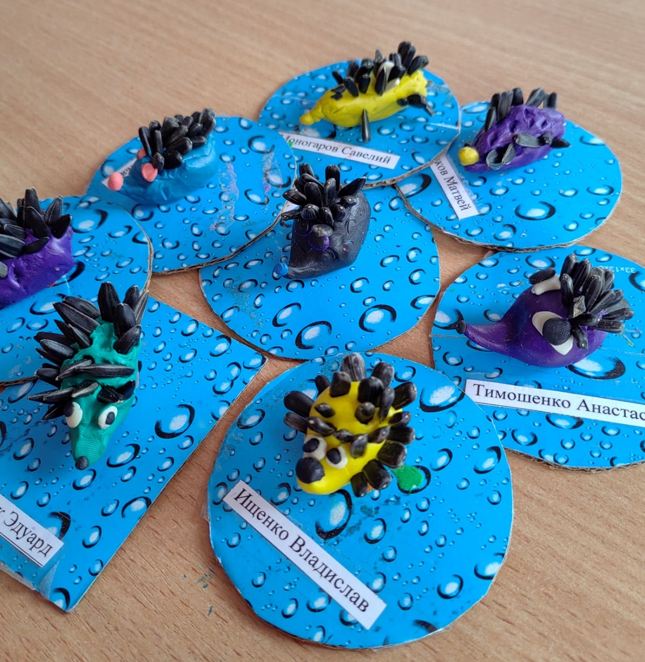
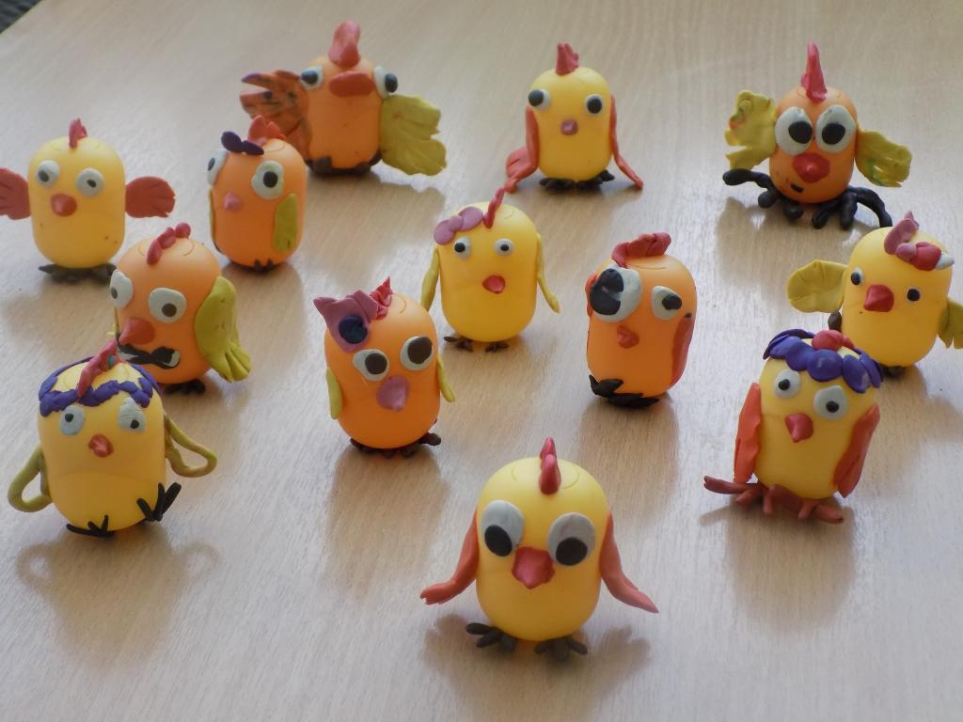
Лепка с использованием природного или бросового материала

Slide 7
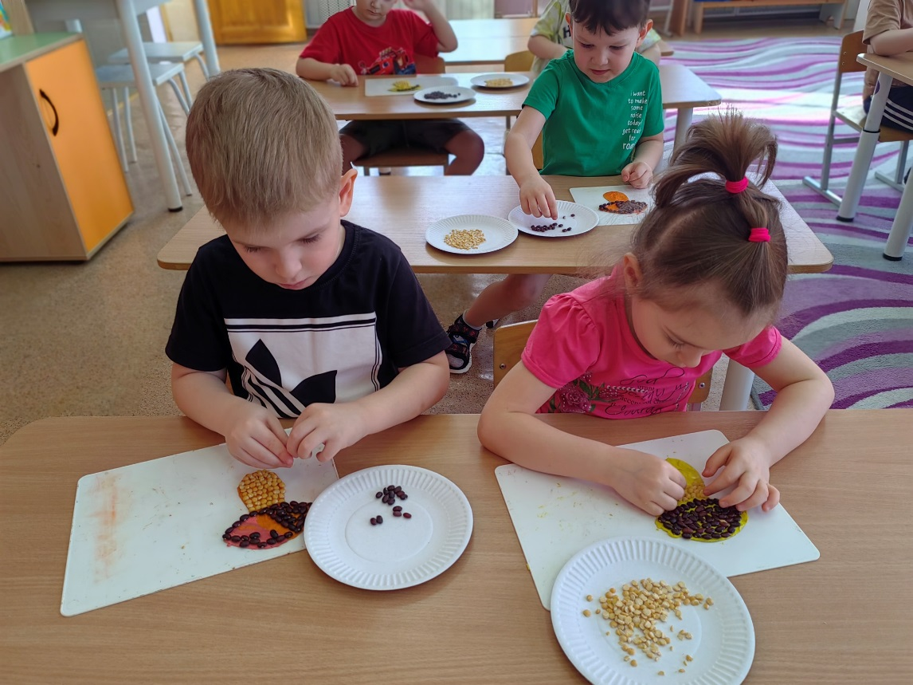
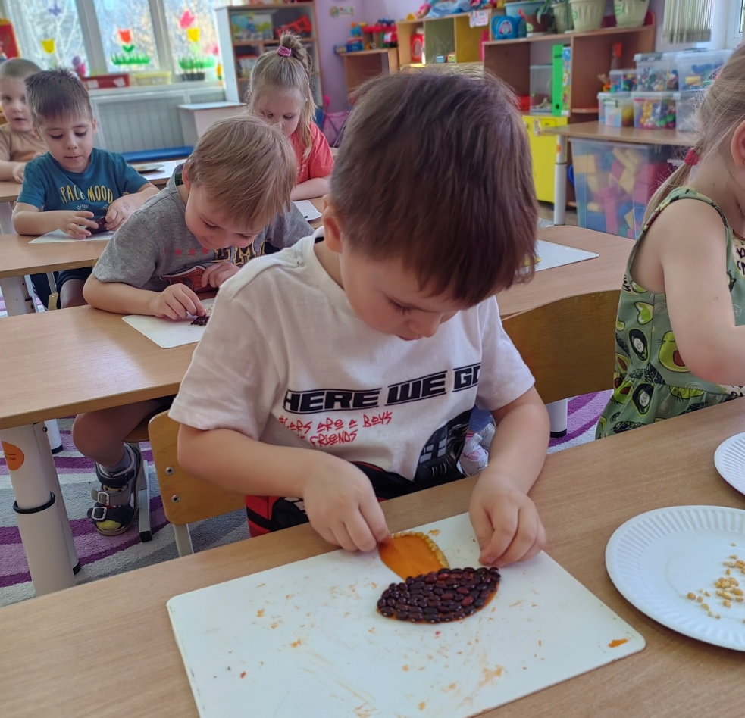
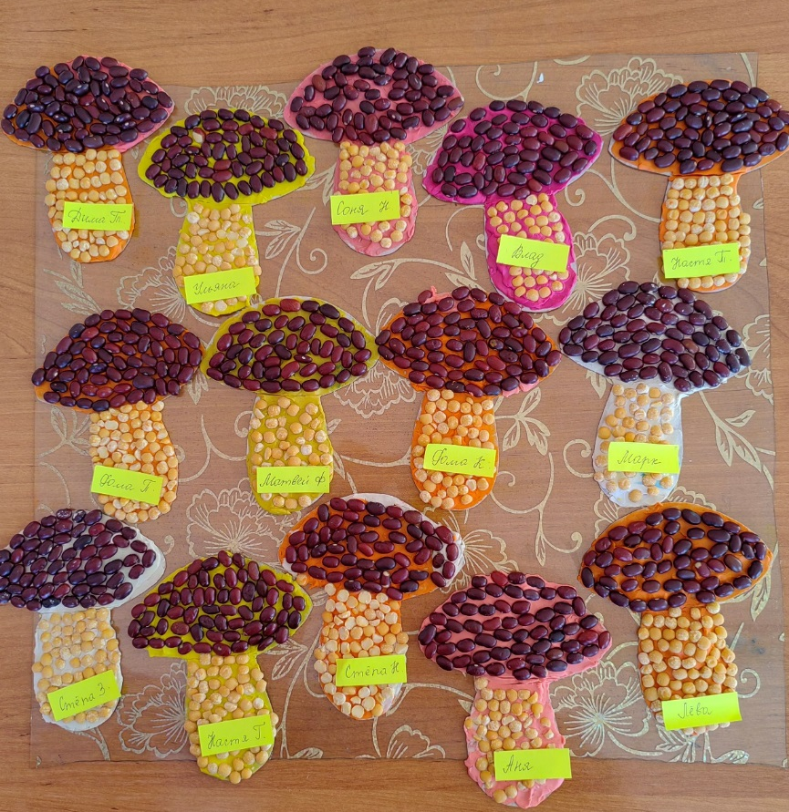
Пластилинография (размазывание)

Slide 8
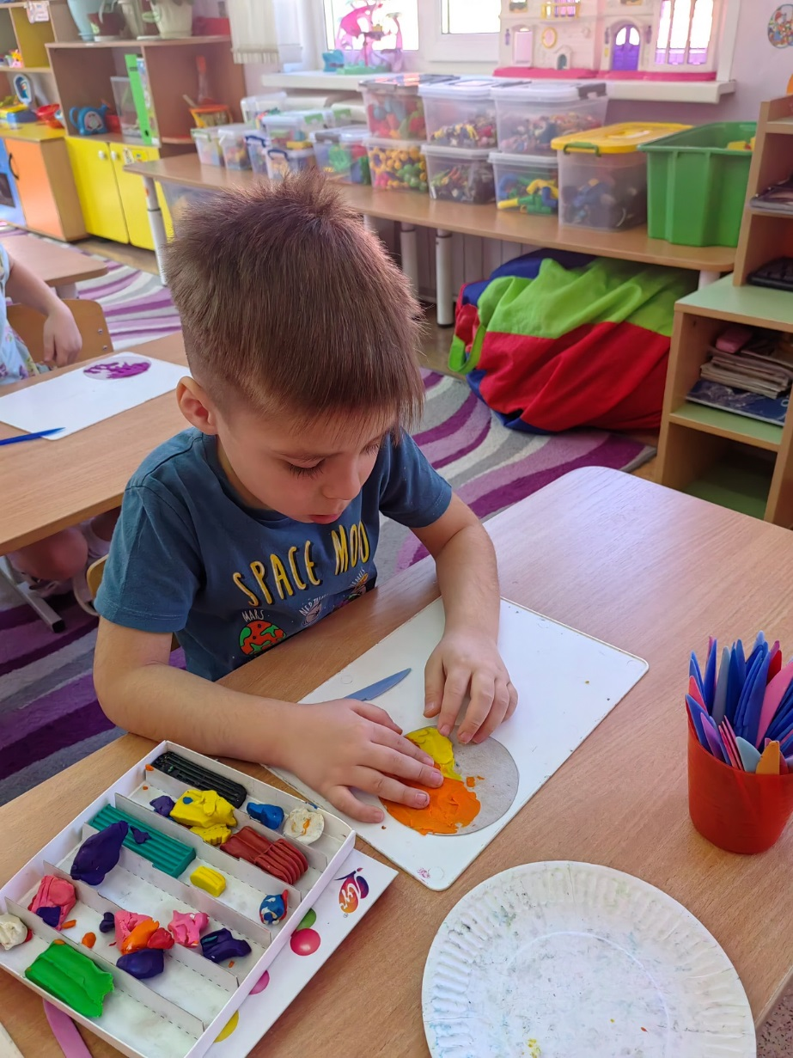
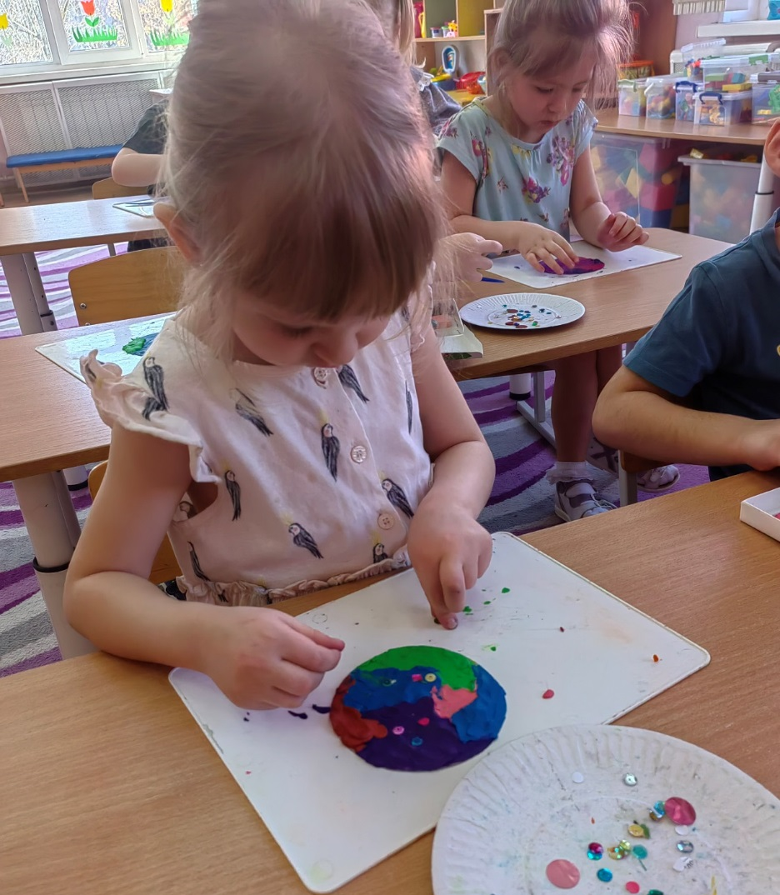
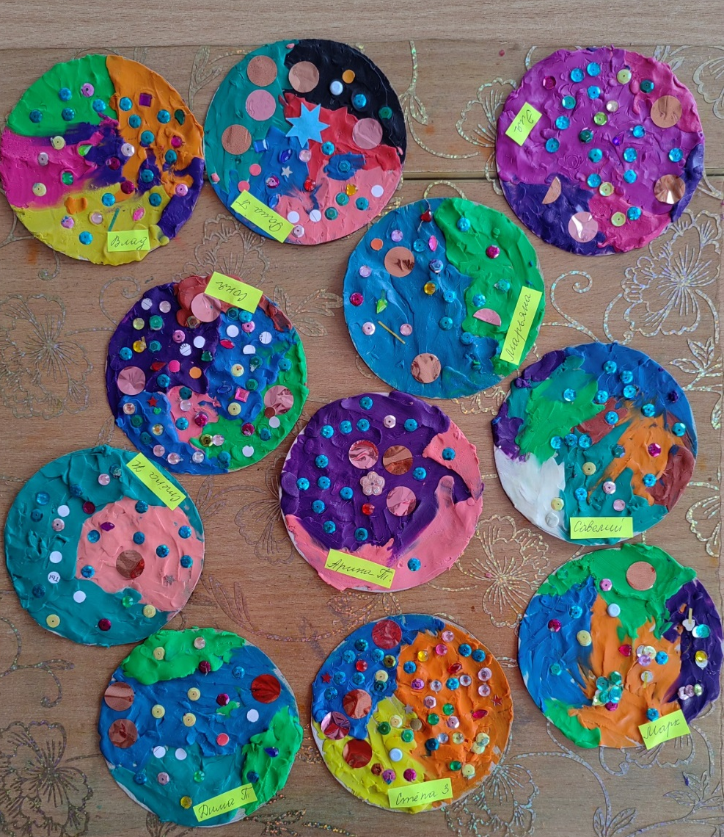

Slide 9
Нетрадиционные техники в рисовании

Slide 10
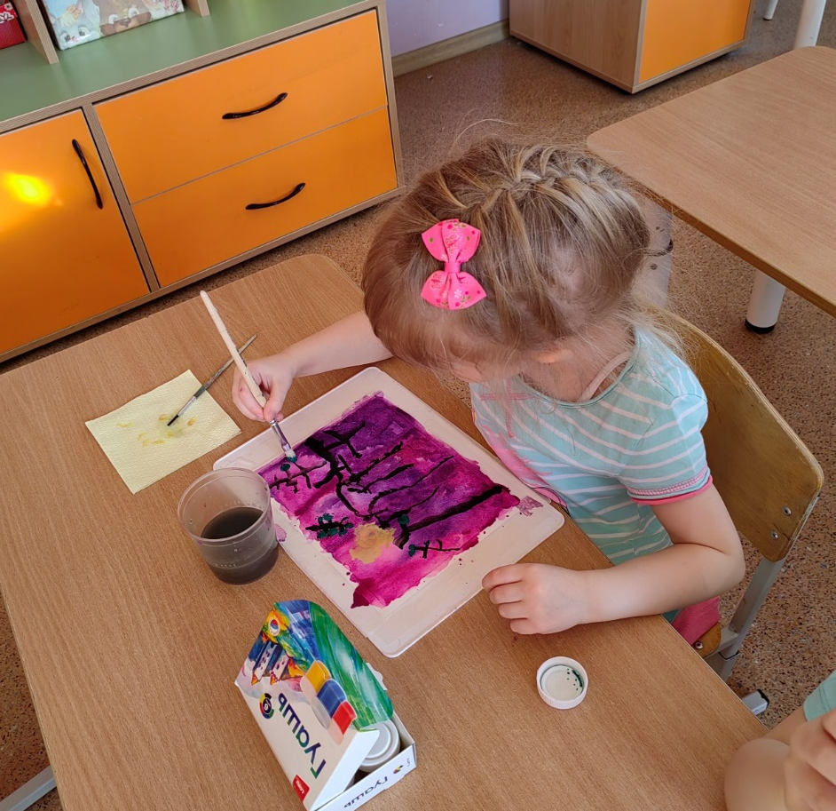
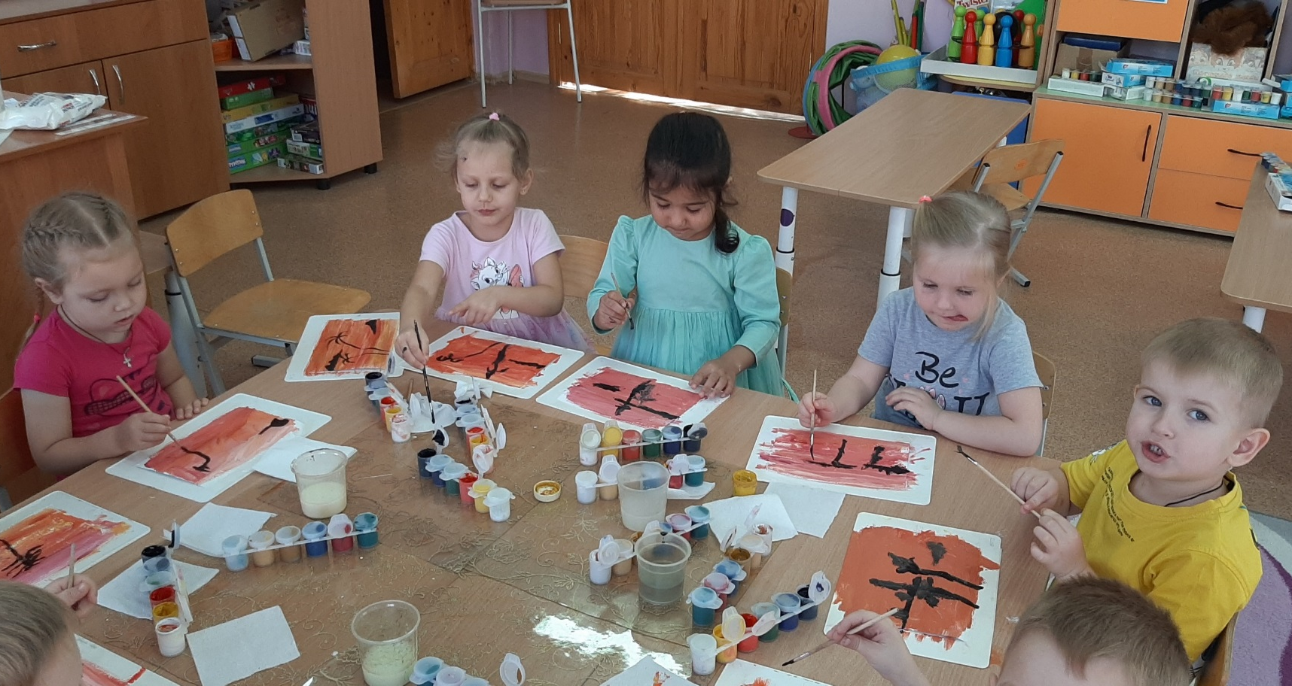
Правополушарное рисование

Slide 11
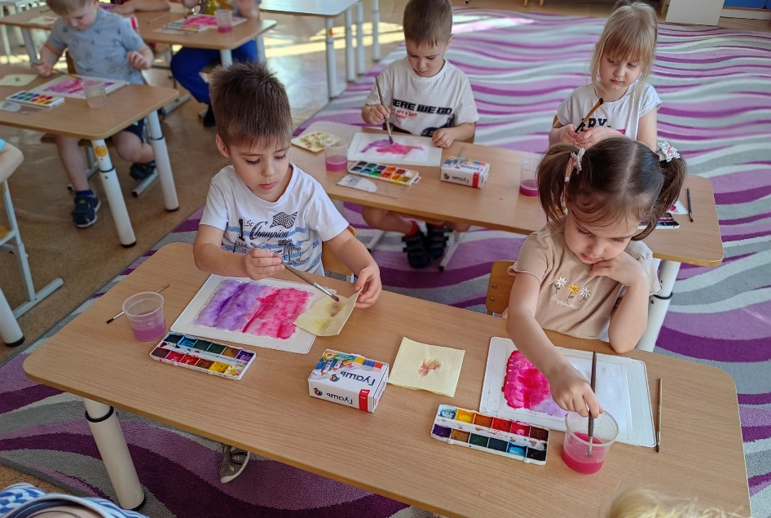
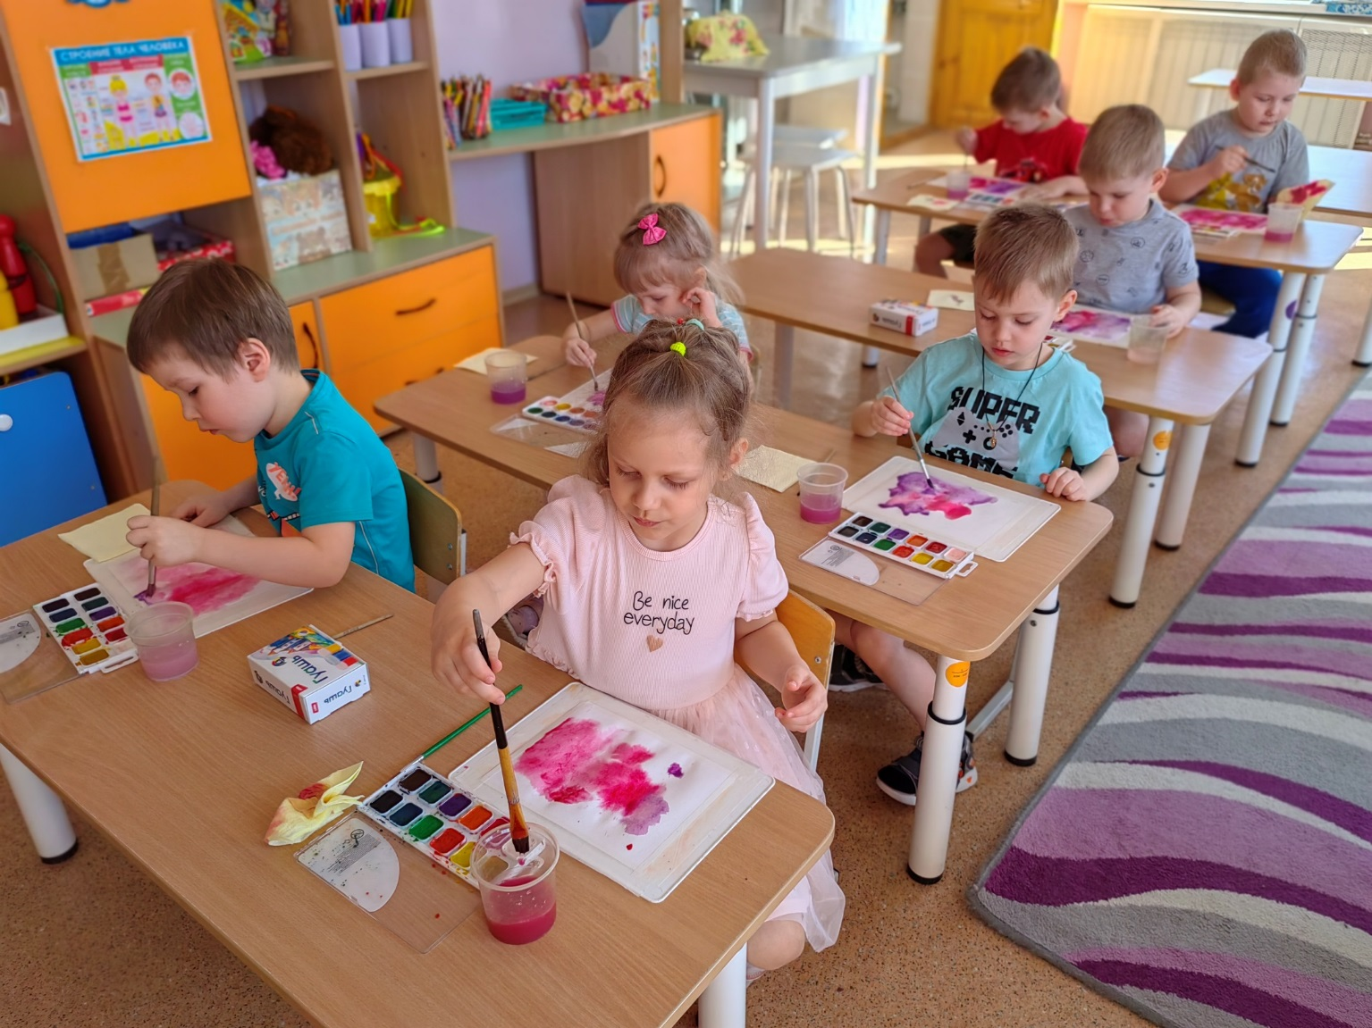
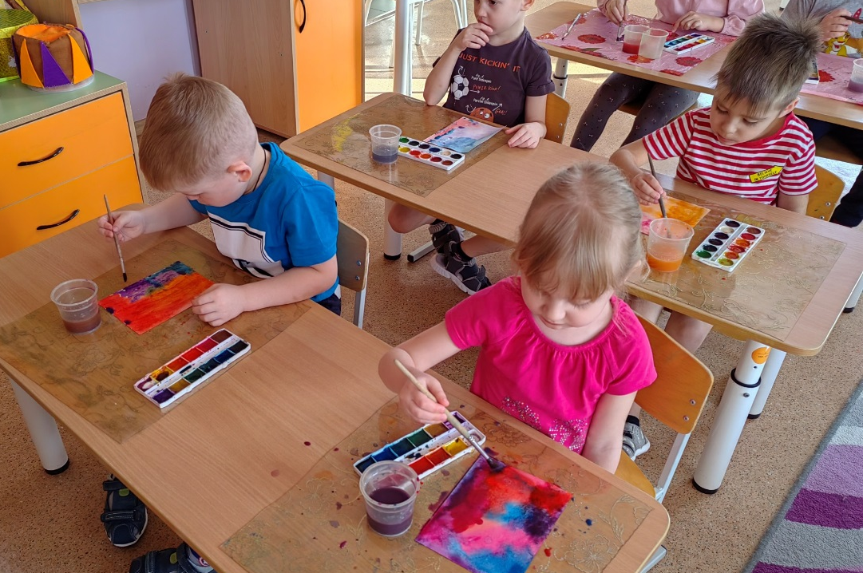
Рисование по мокрой бумаге

Slide 12
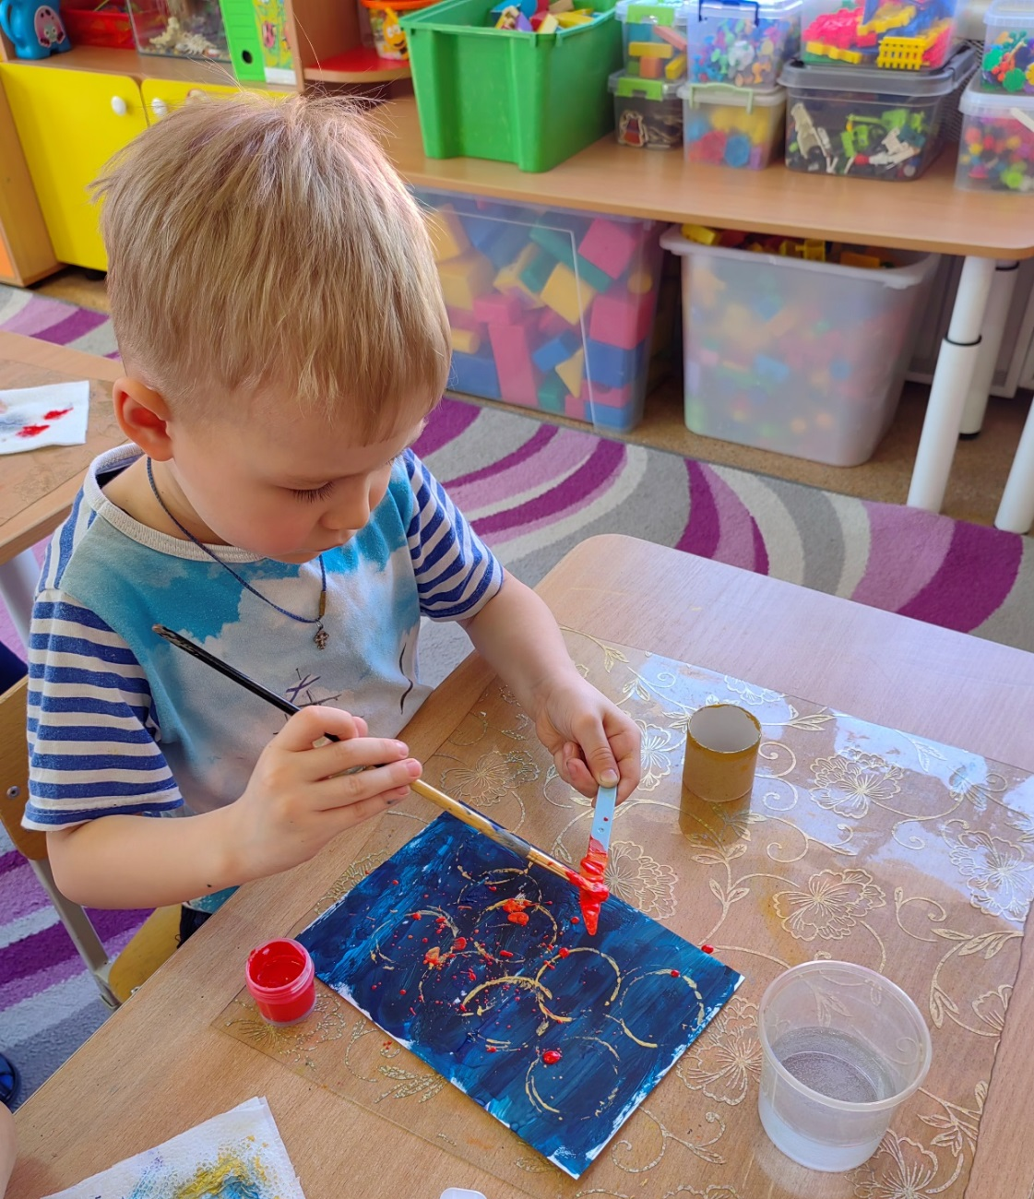
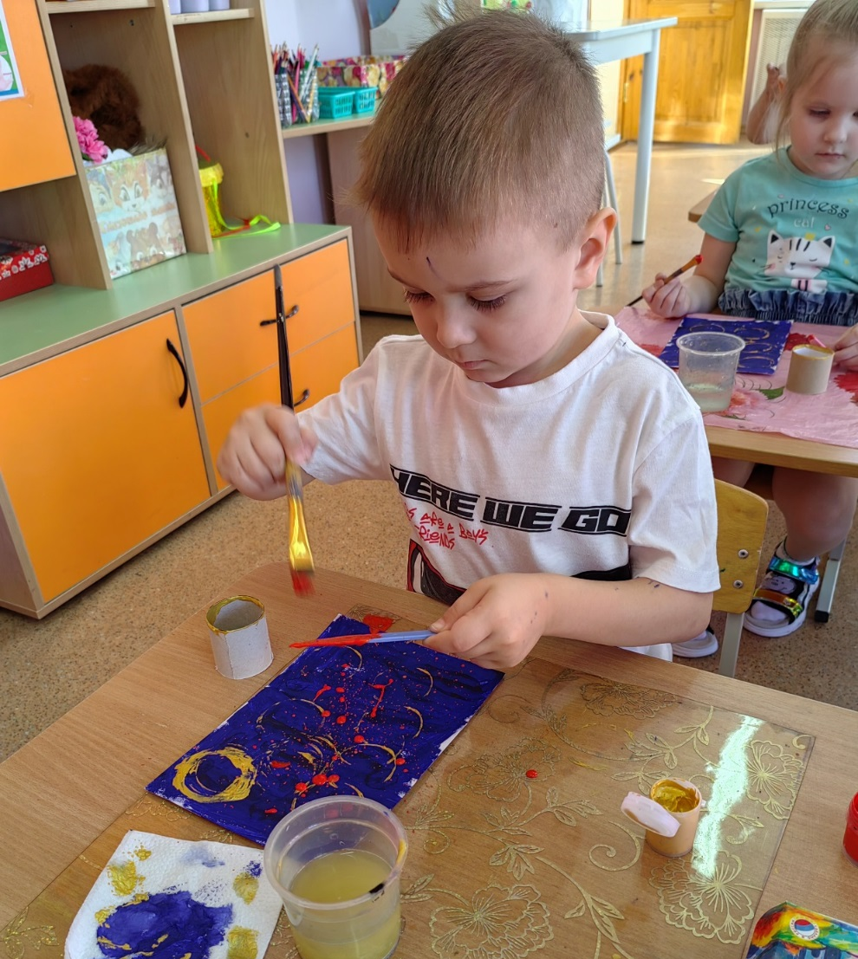
Набрызг

Slide 13
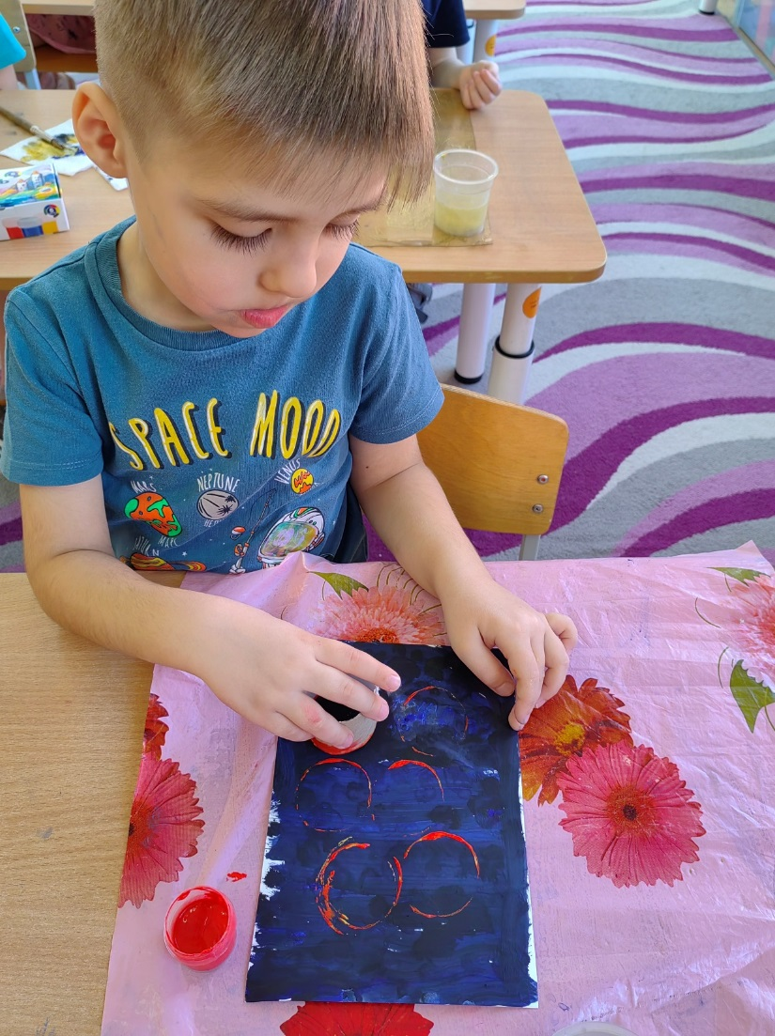
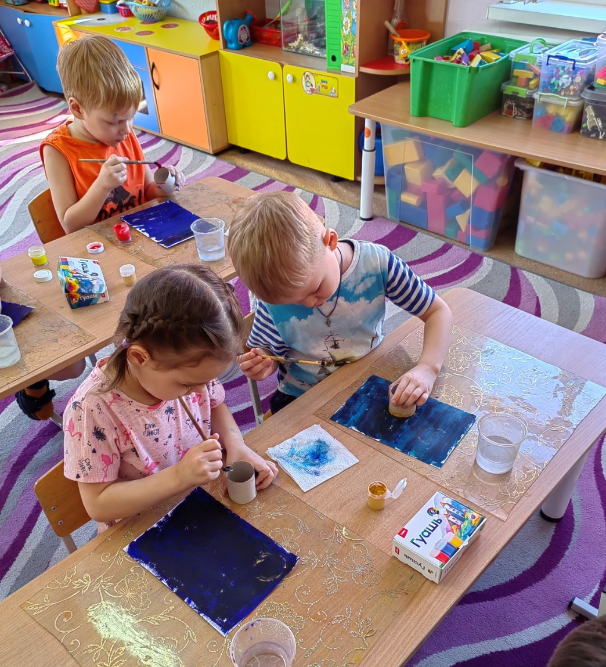
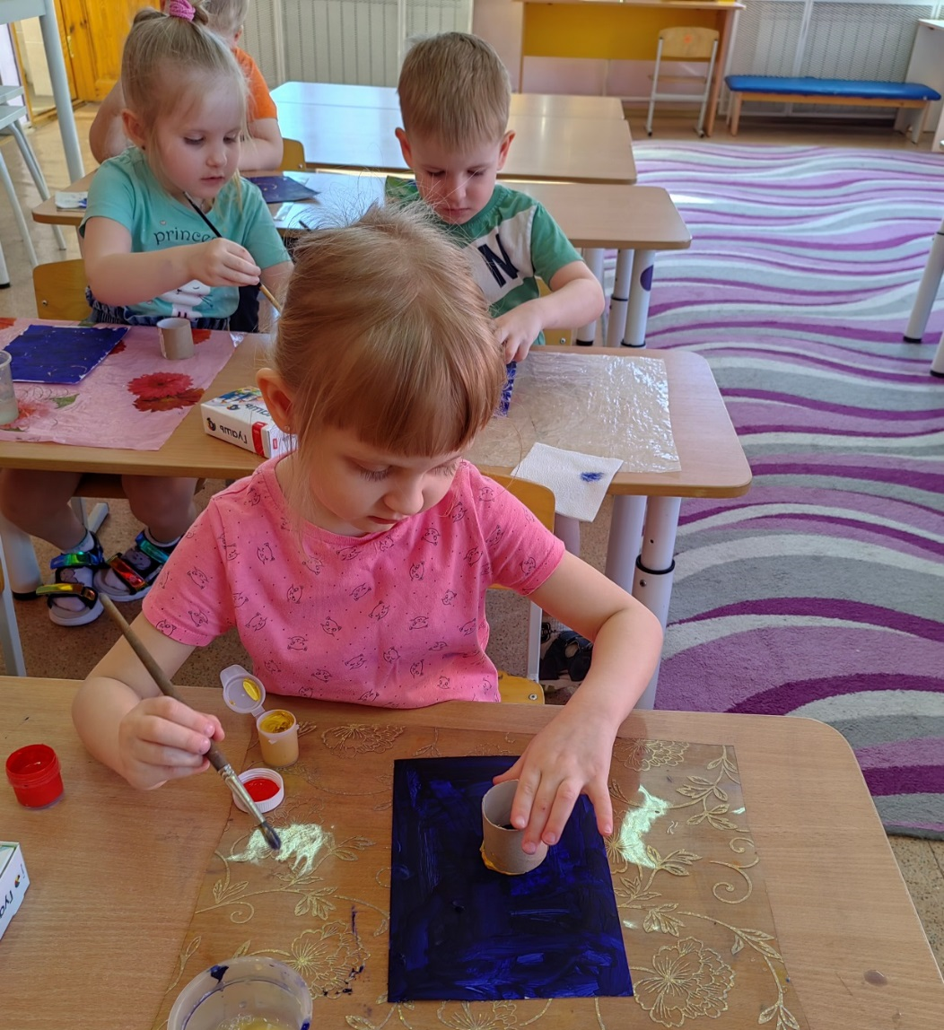
Печатание

Slide 14
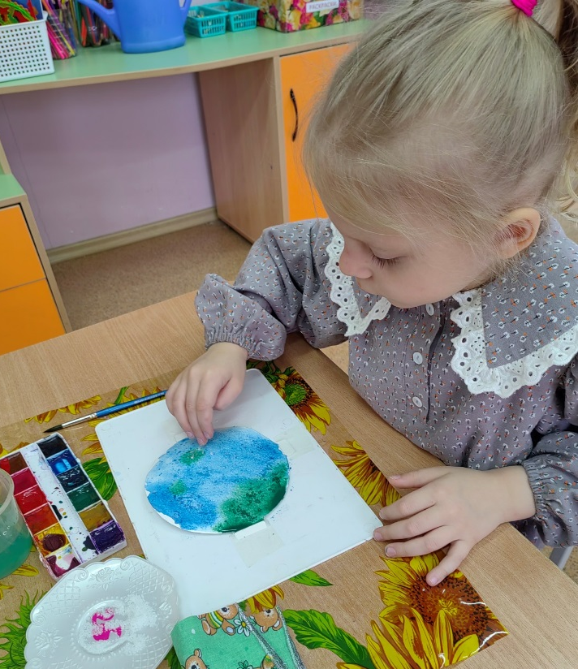
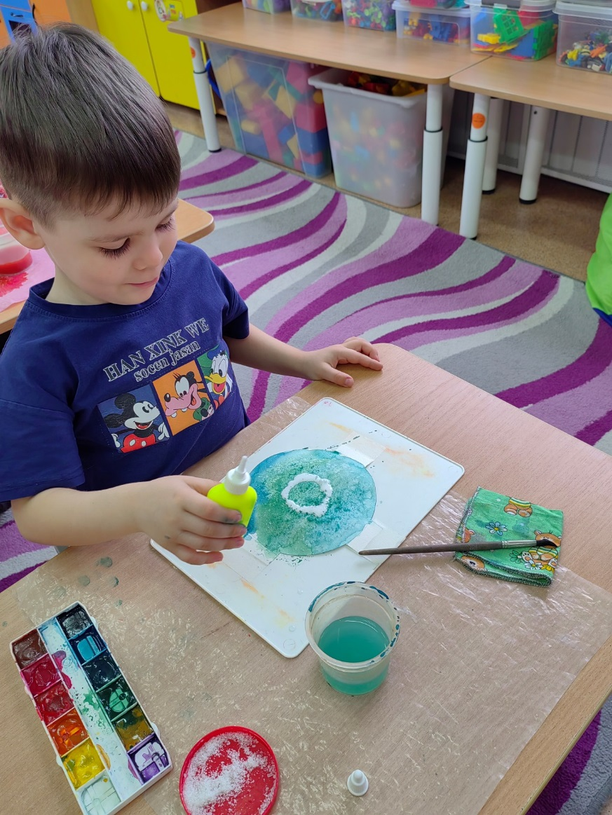
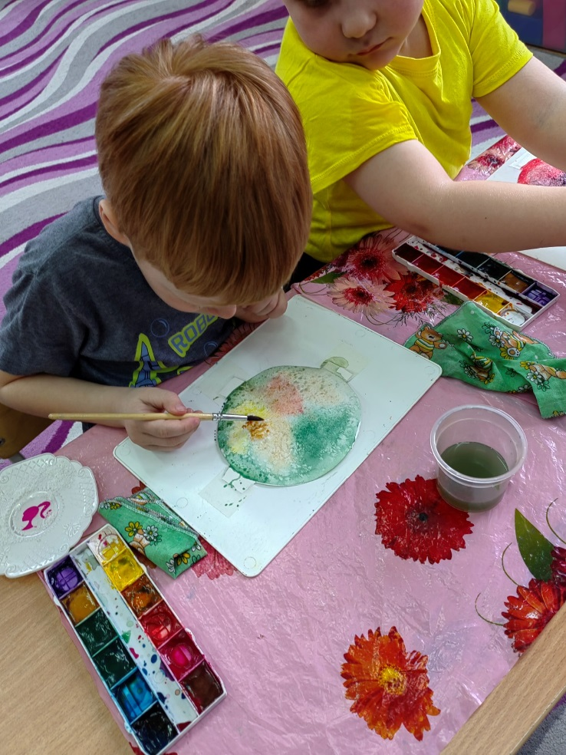
Рисование с солью

Slide 15
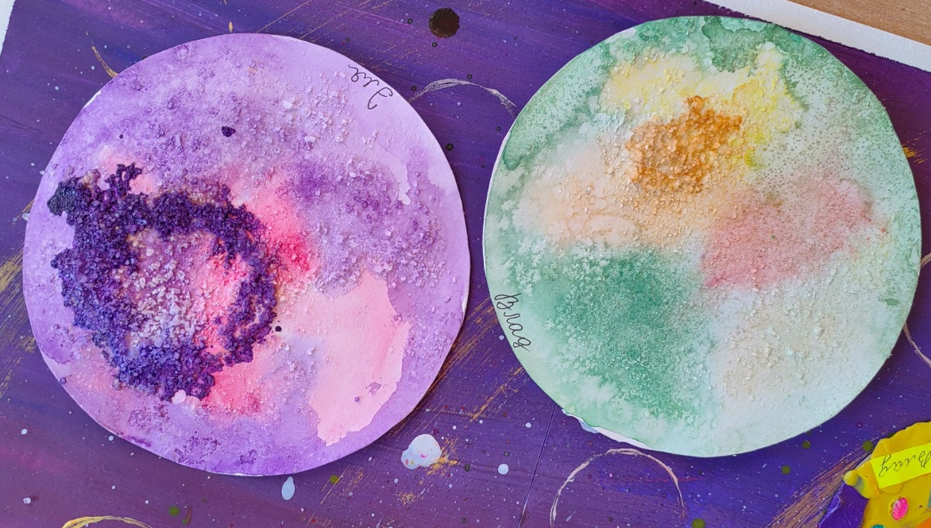
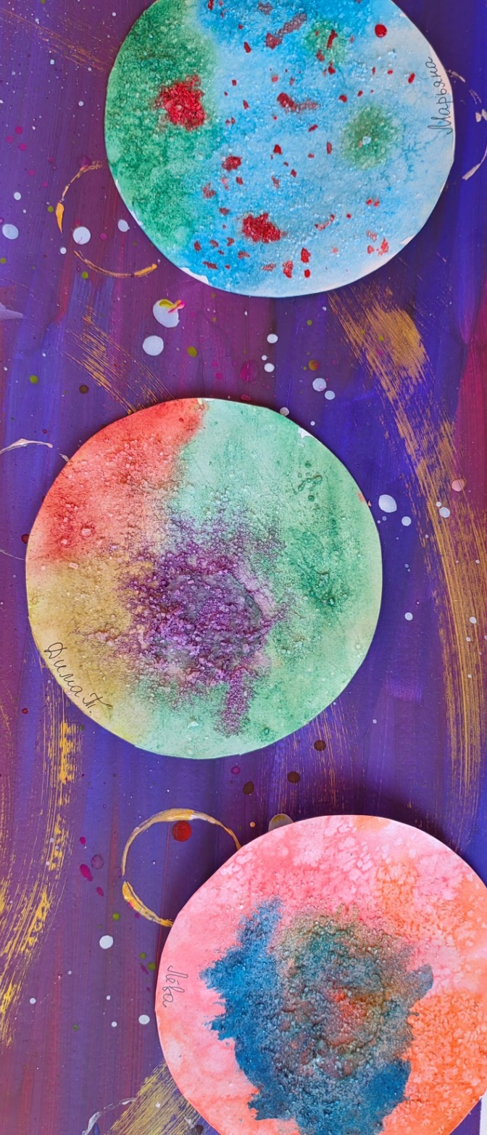
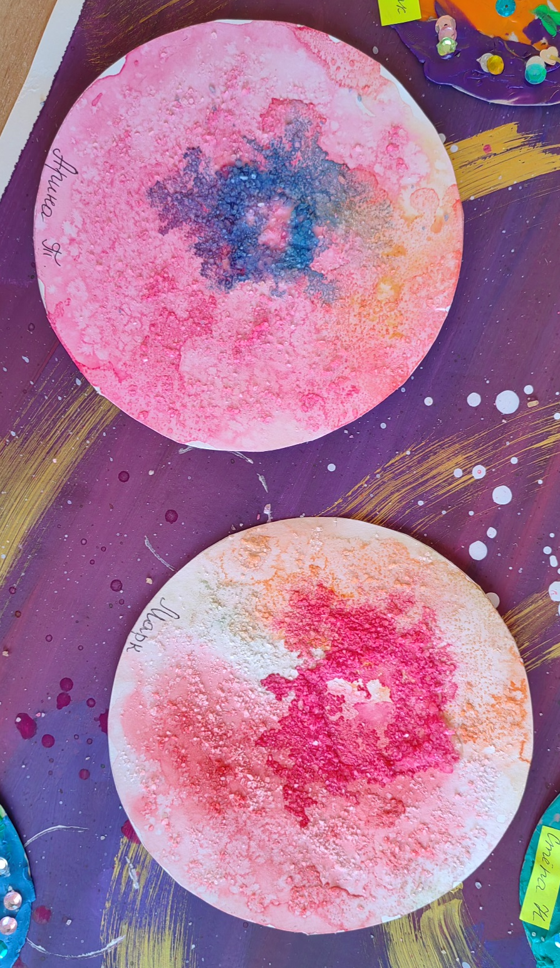

Slide 16
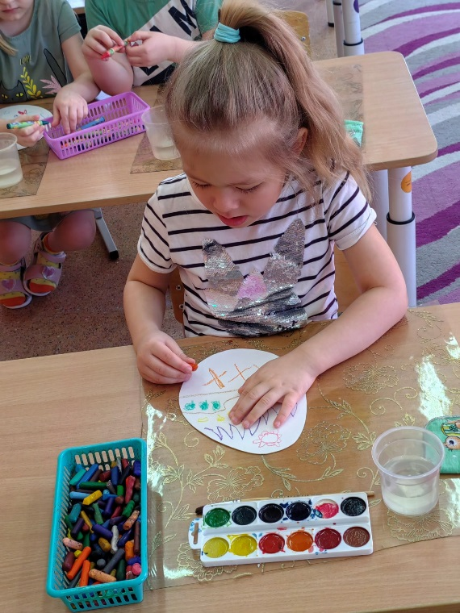
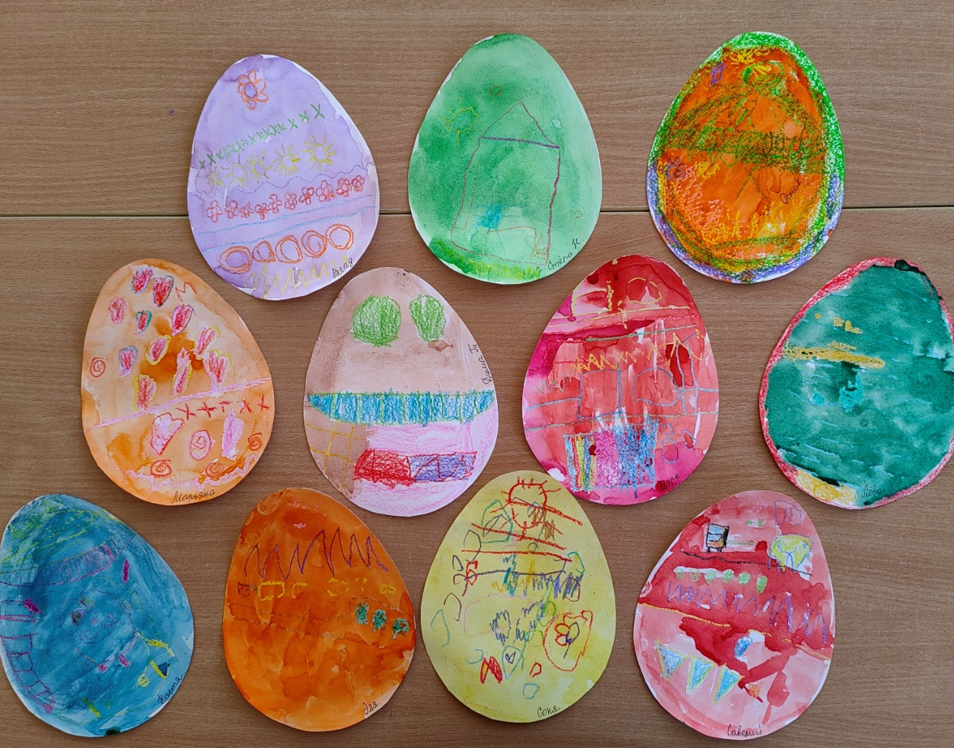
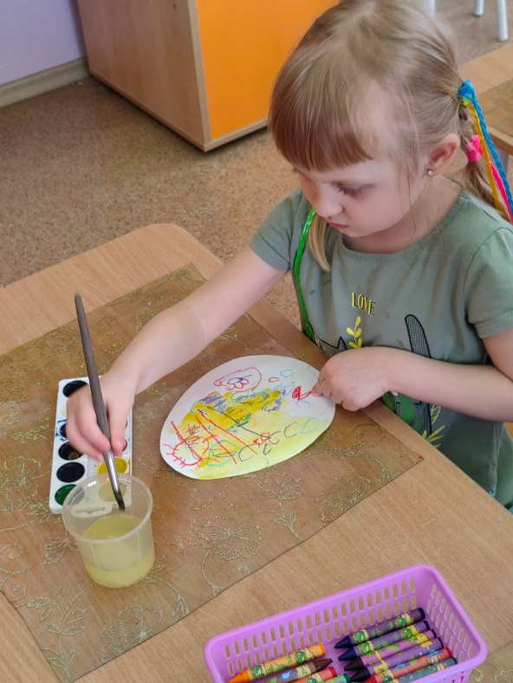
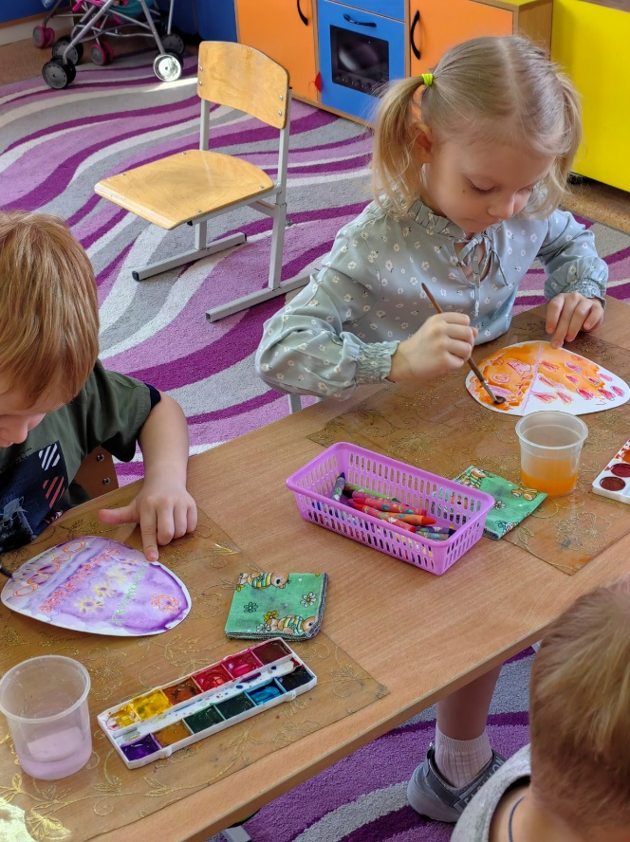
Рисование акварелью на восковых мелках

Slide 17
Нетрадиционные техники в аппликации

Slide 18
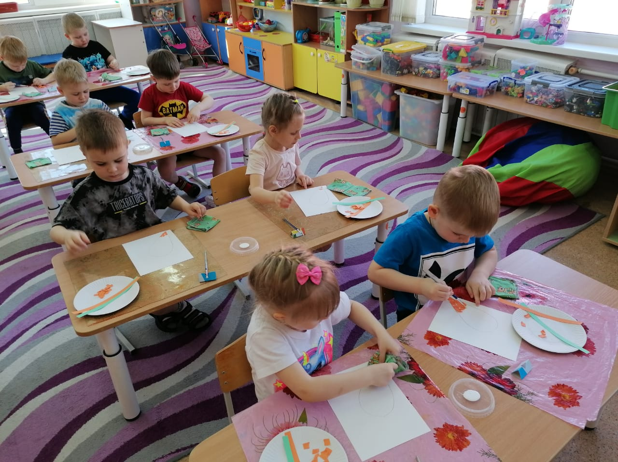
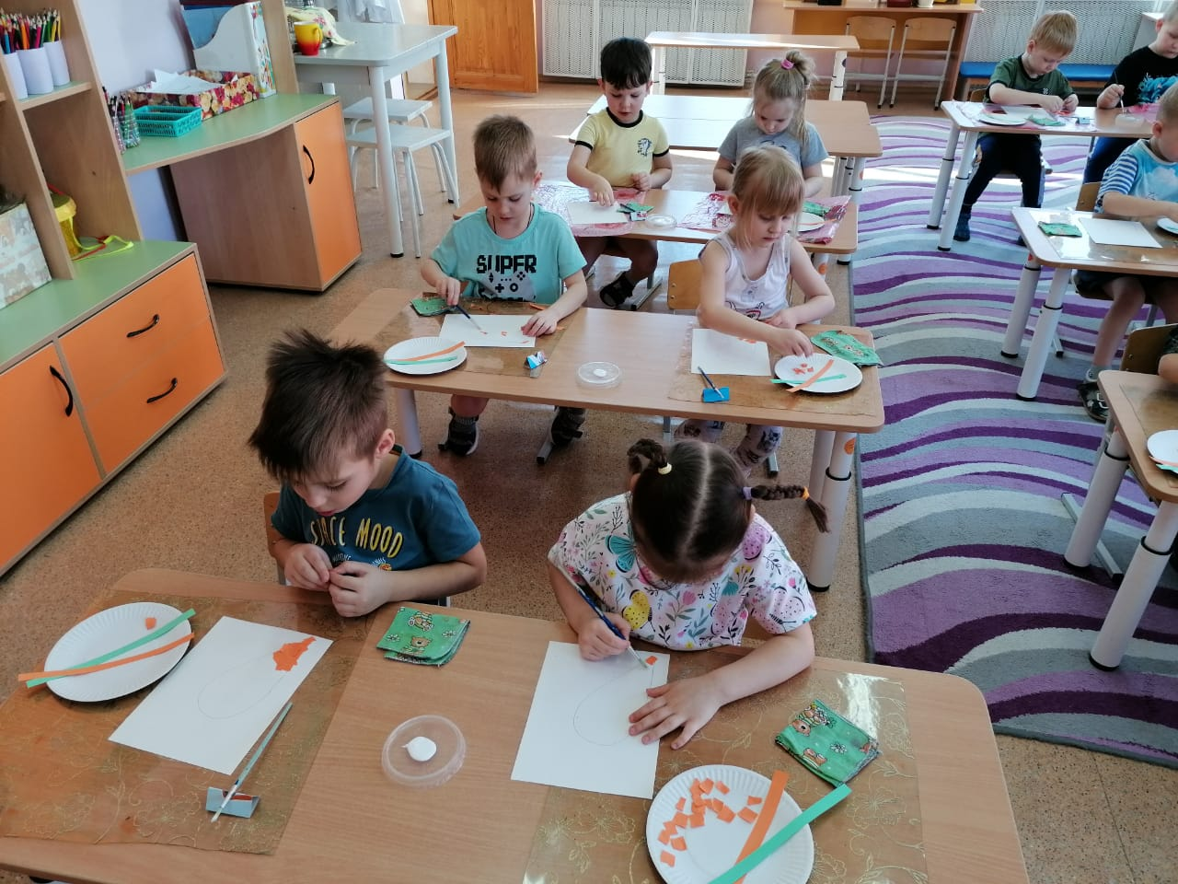
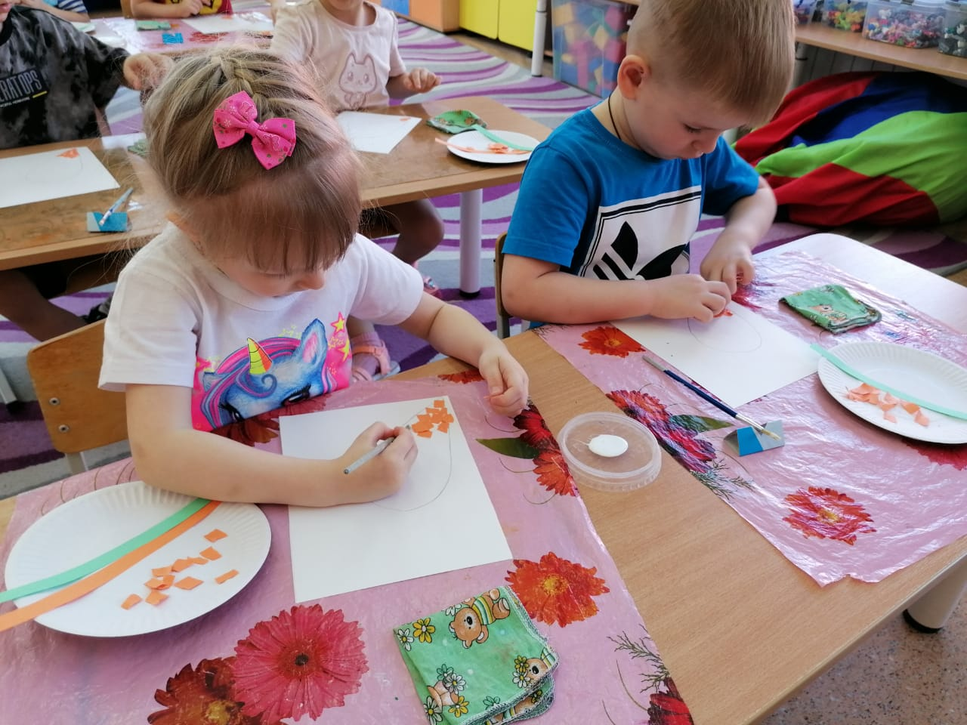
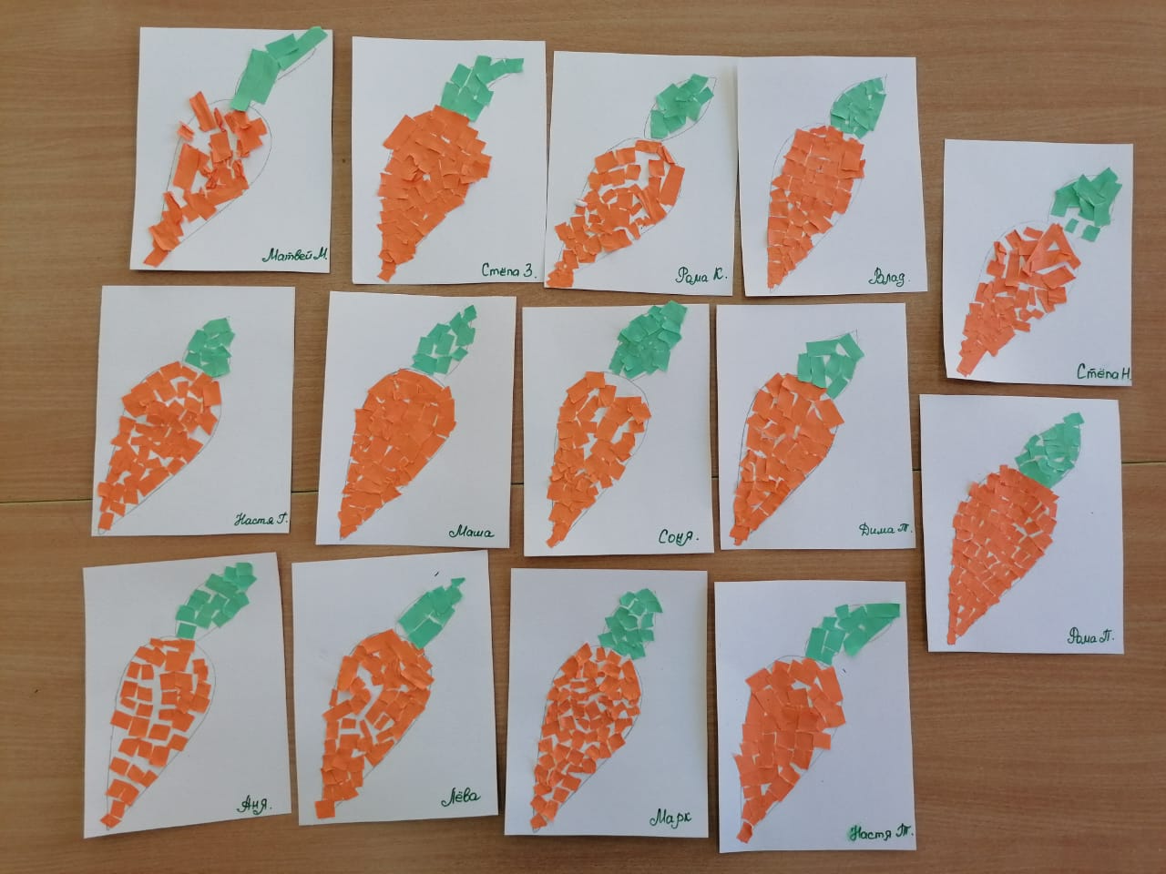
Обрывная аппликация

Slide 19
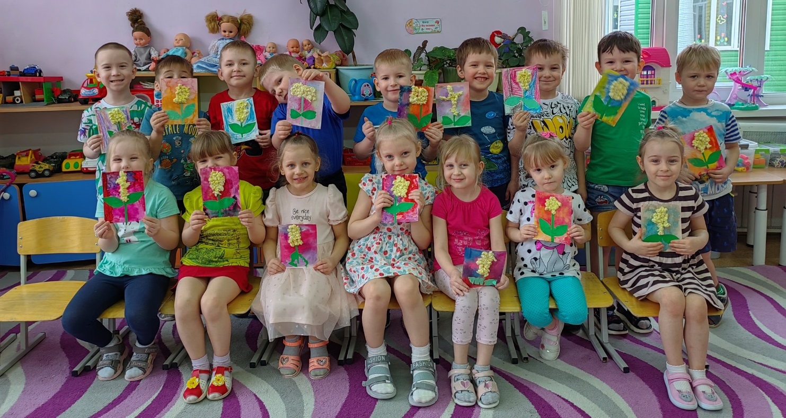
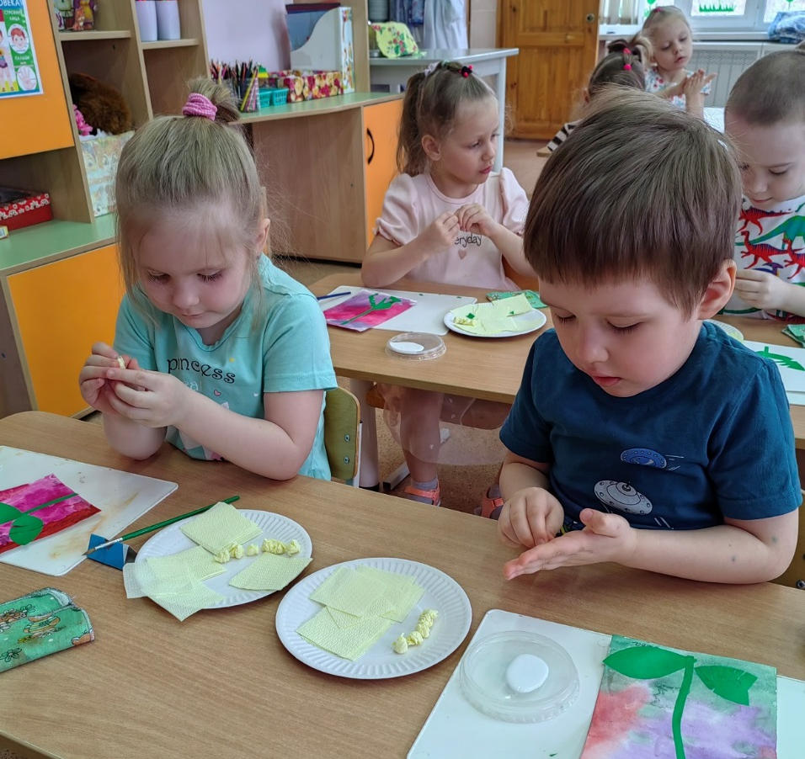
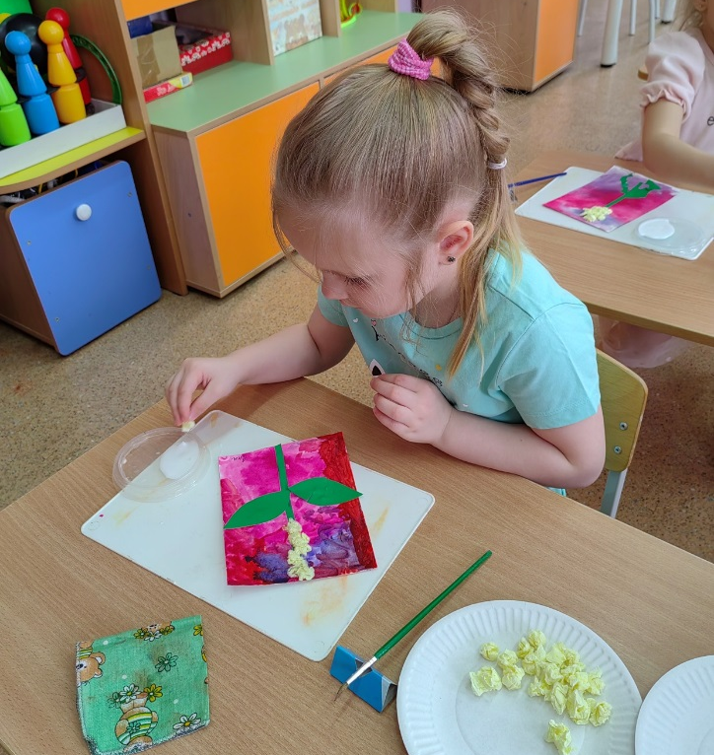
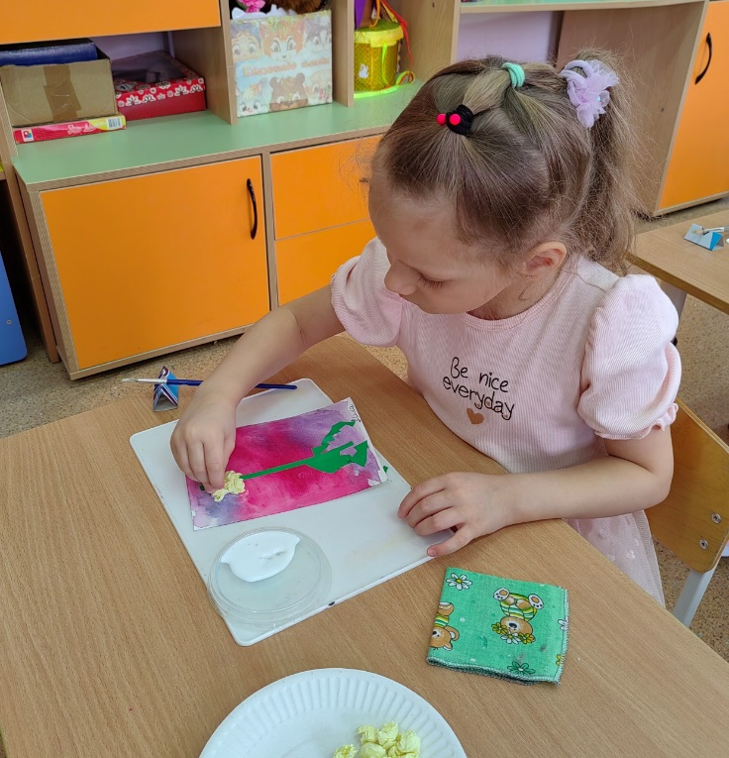
Аппликация из мятых комочков салфеток

Slide 20
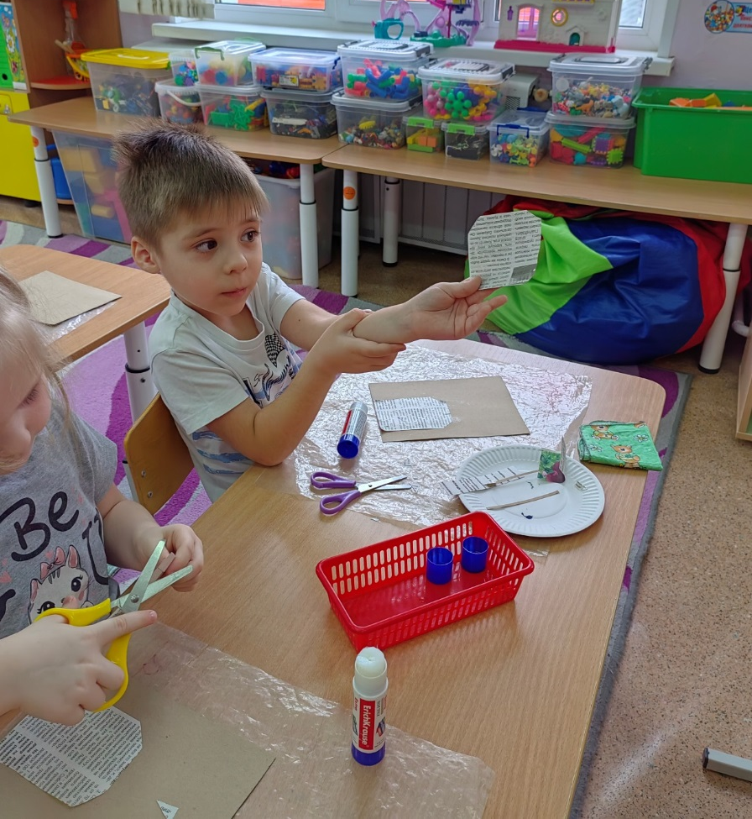
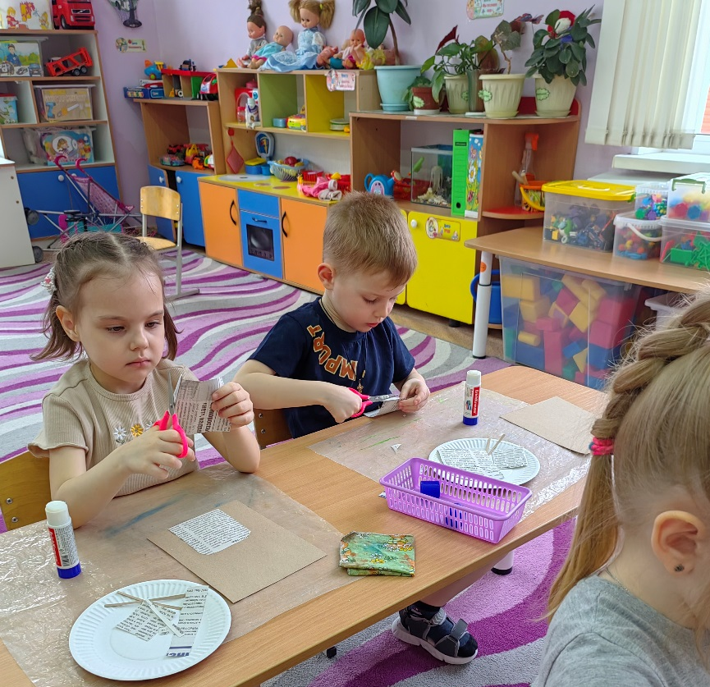
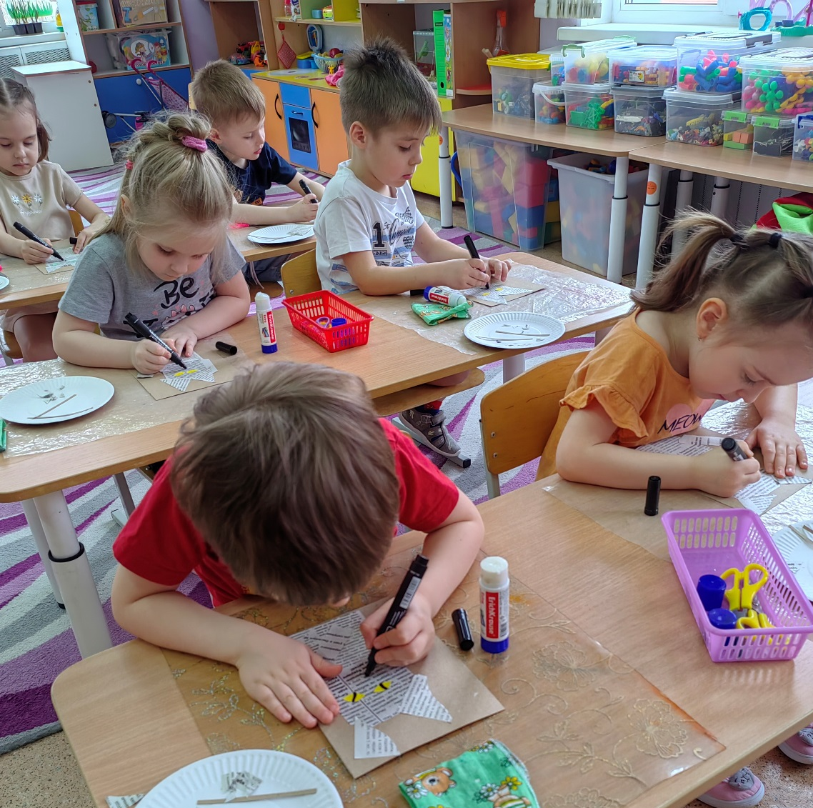
Аппликация из газет

Slide 21
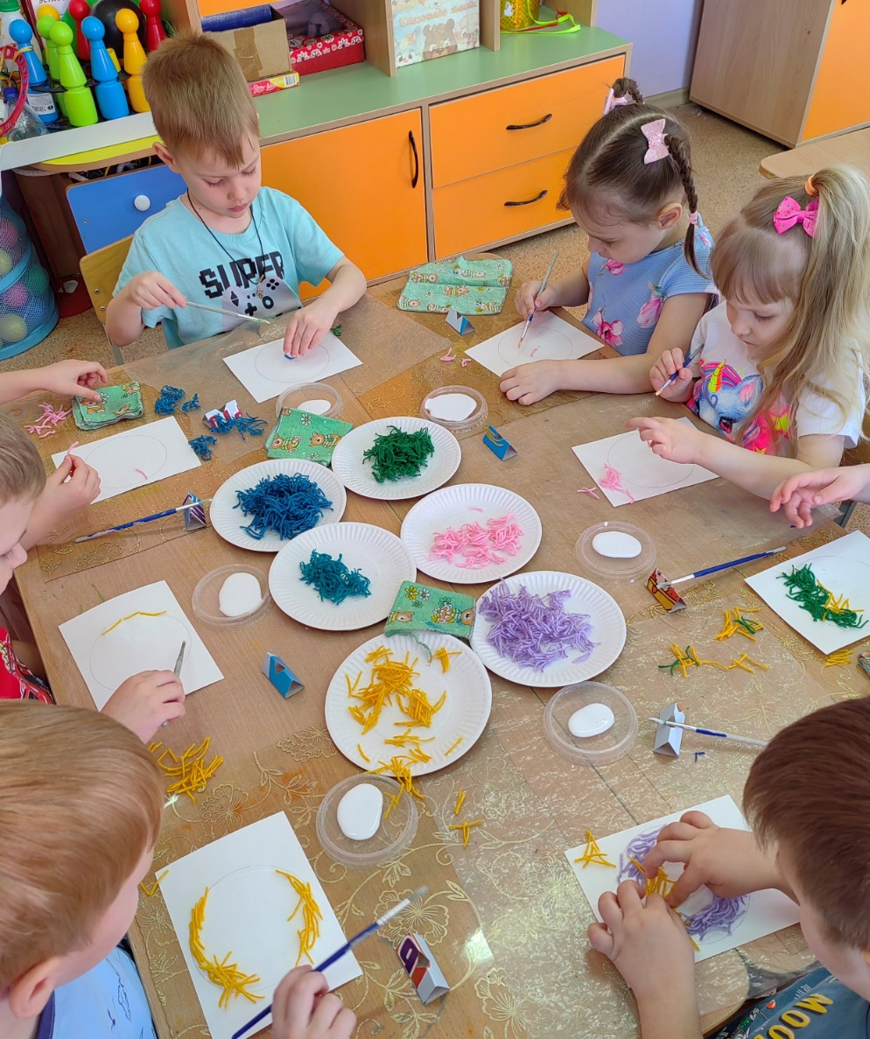
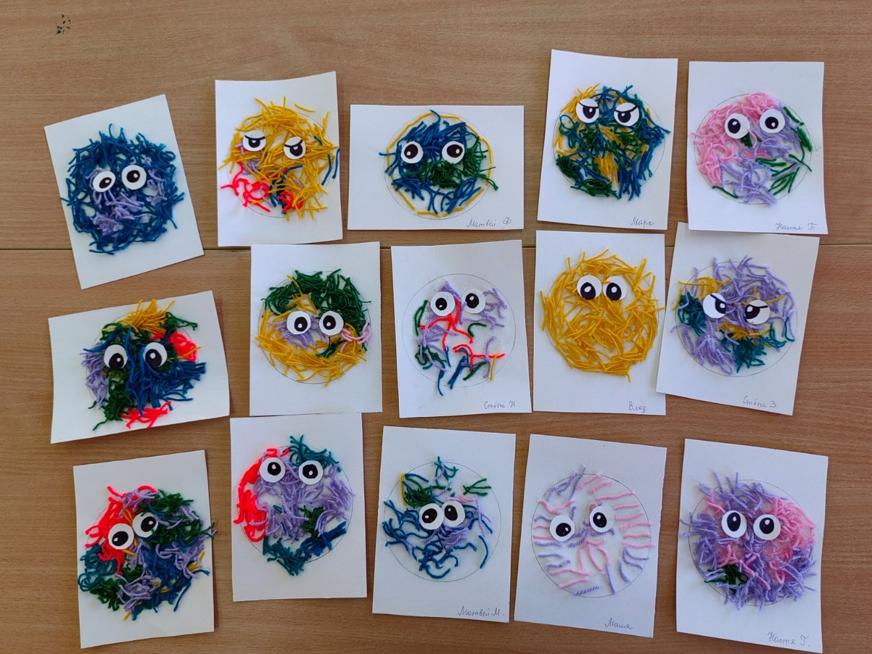
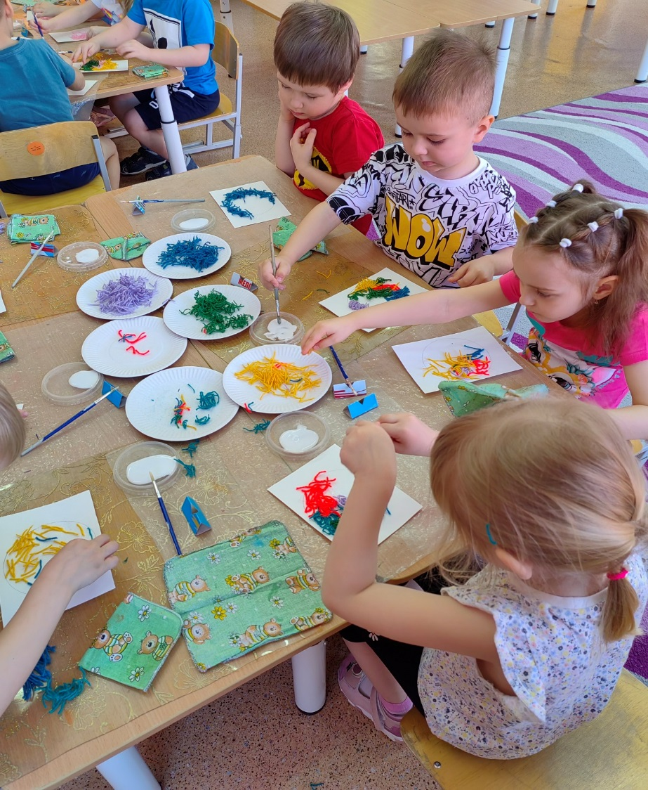
Аппликация из ниток

Slide 22
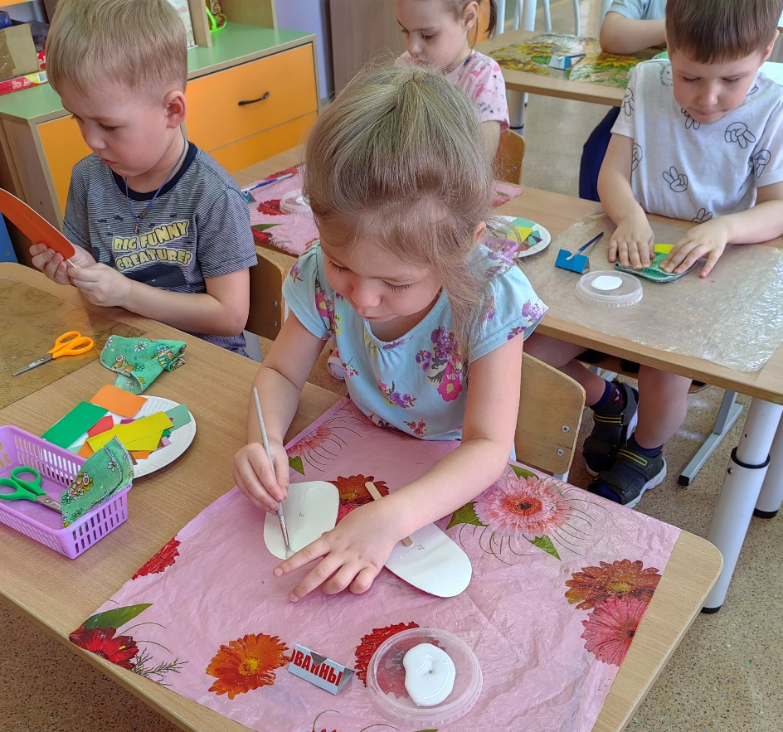
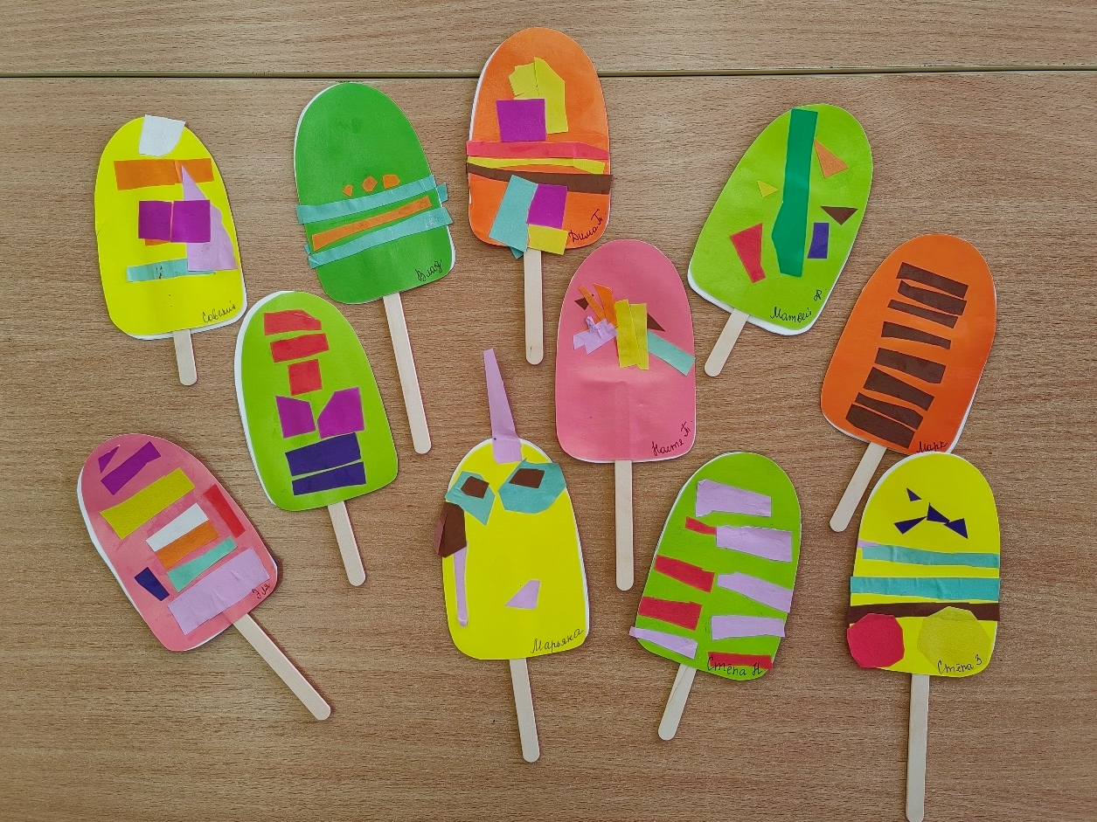
Аппликация с использованием нетрадиционных материалов

Slide 23
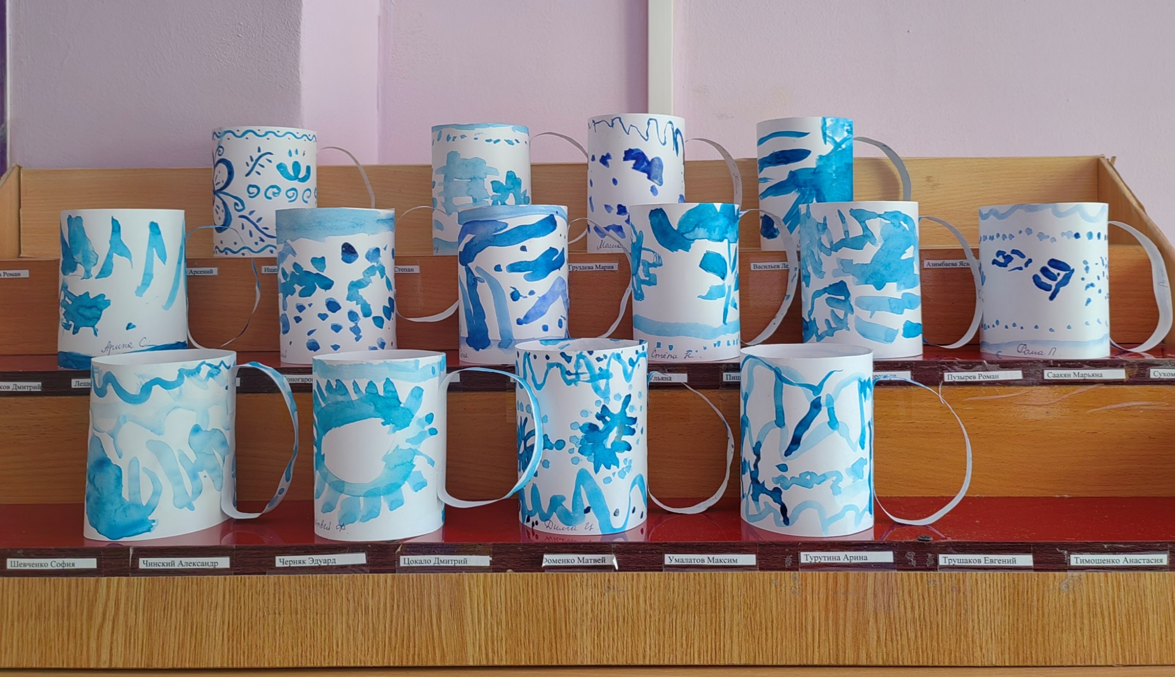
Рисование и объемная аппликация

Slide 24
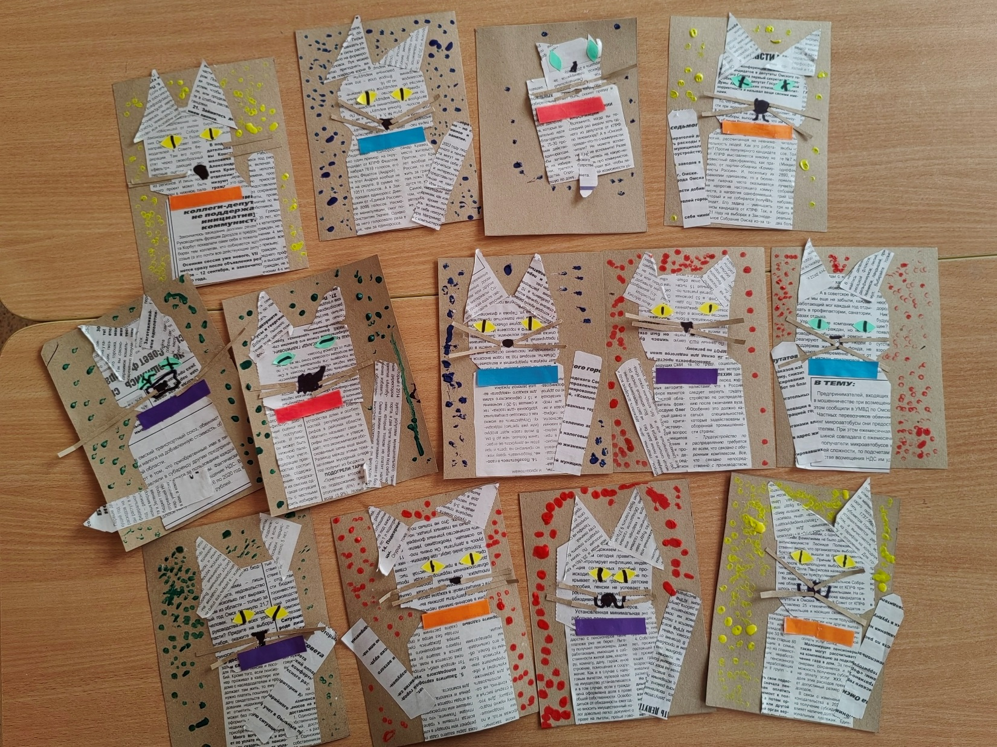
Аппликация и рисование тычком

Slide 25
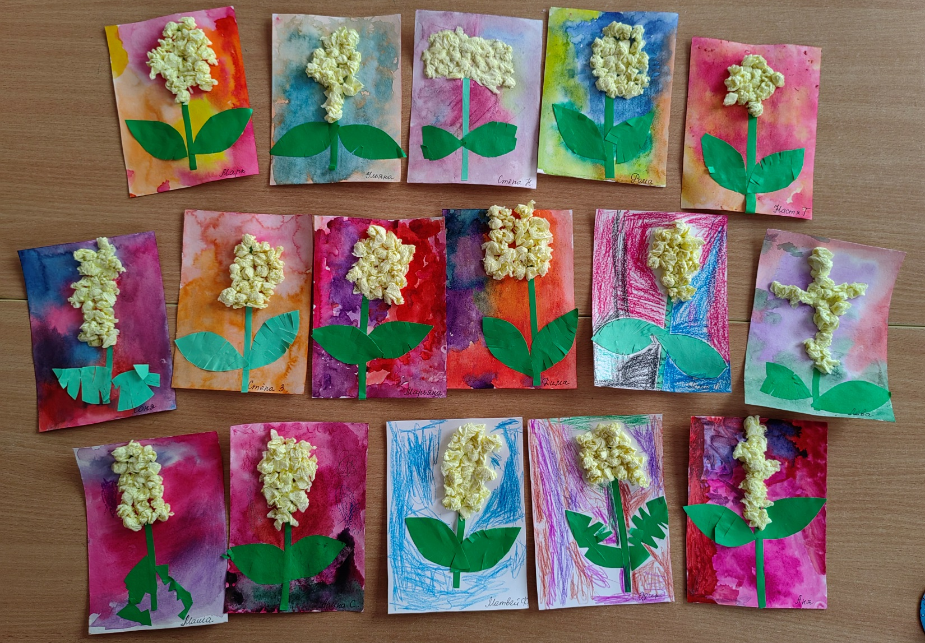
Аппликация и рисование акварелью

Slide 26
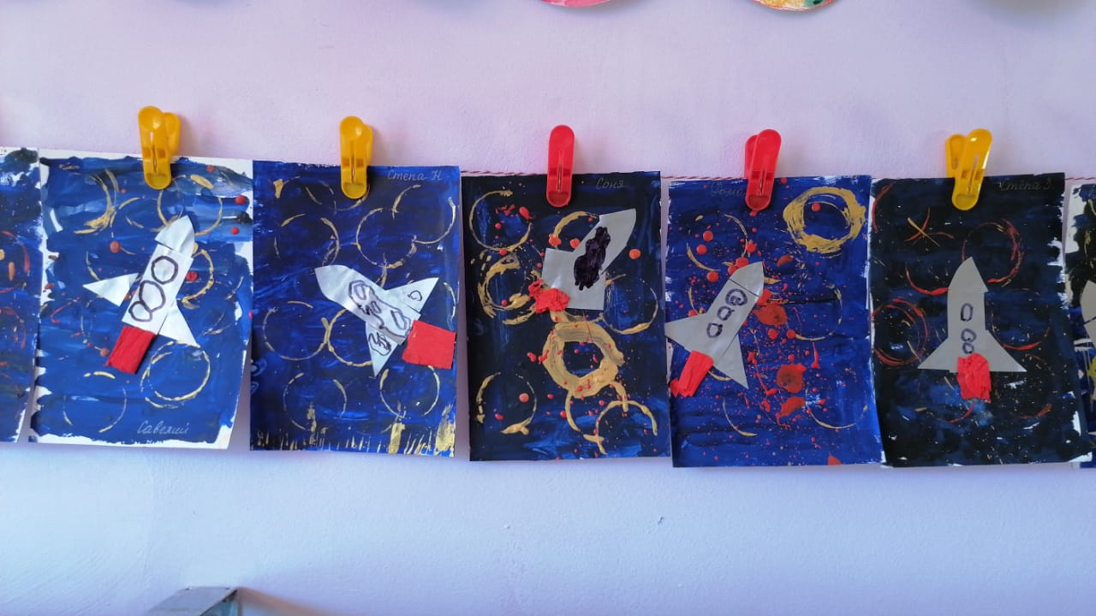
Рисование гуашью и аппликация

Slide 27
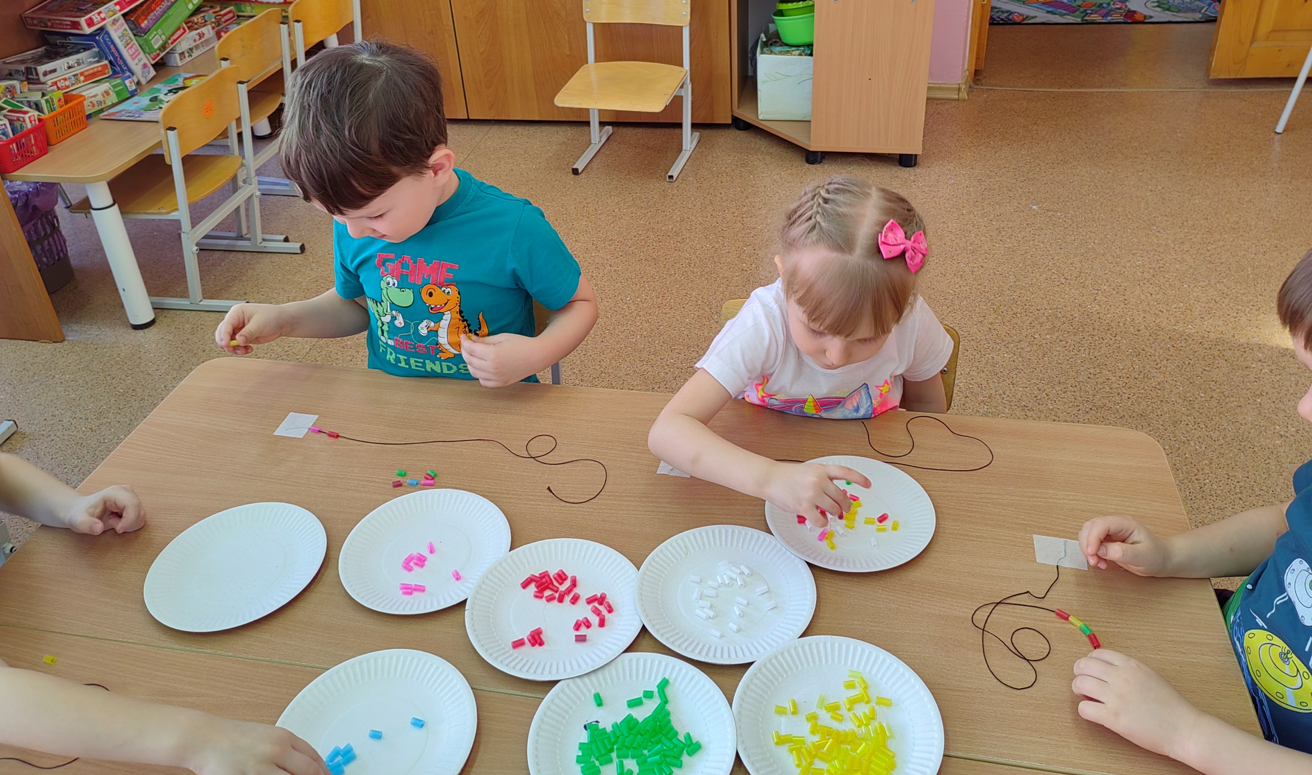
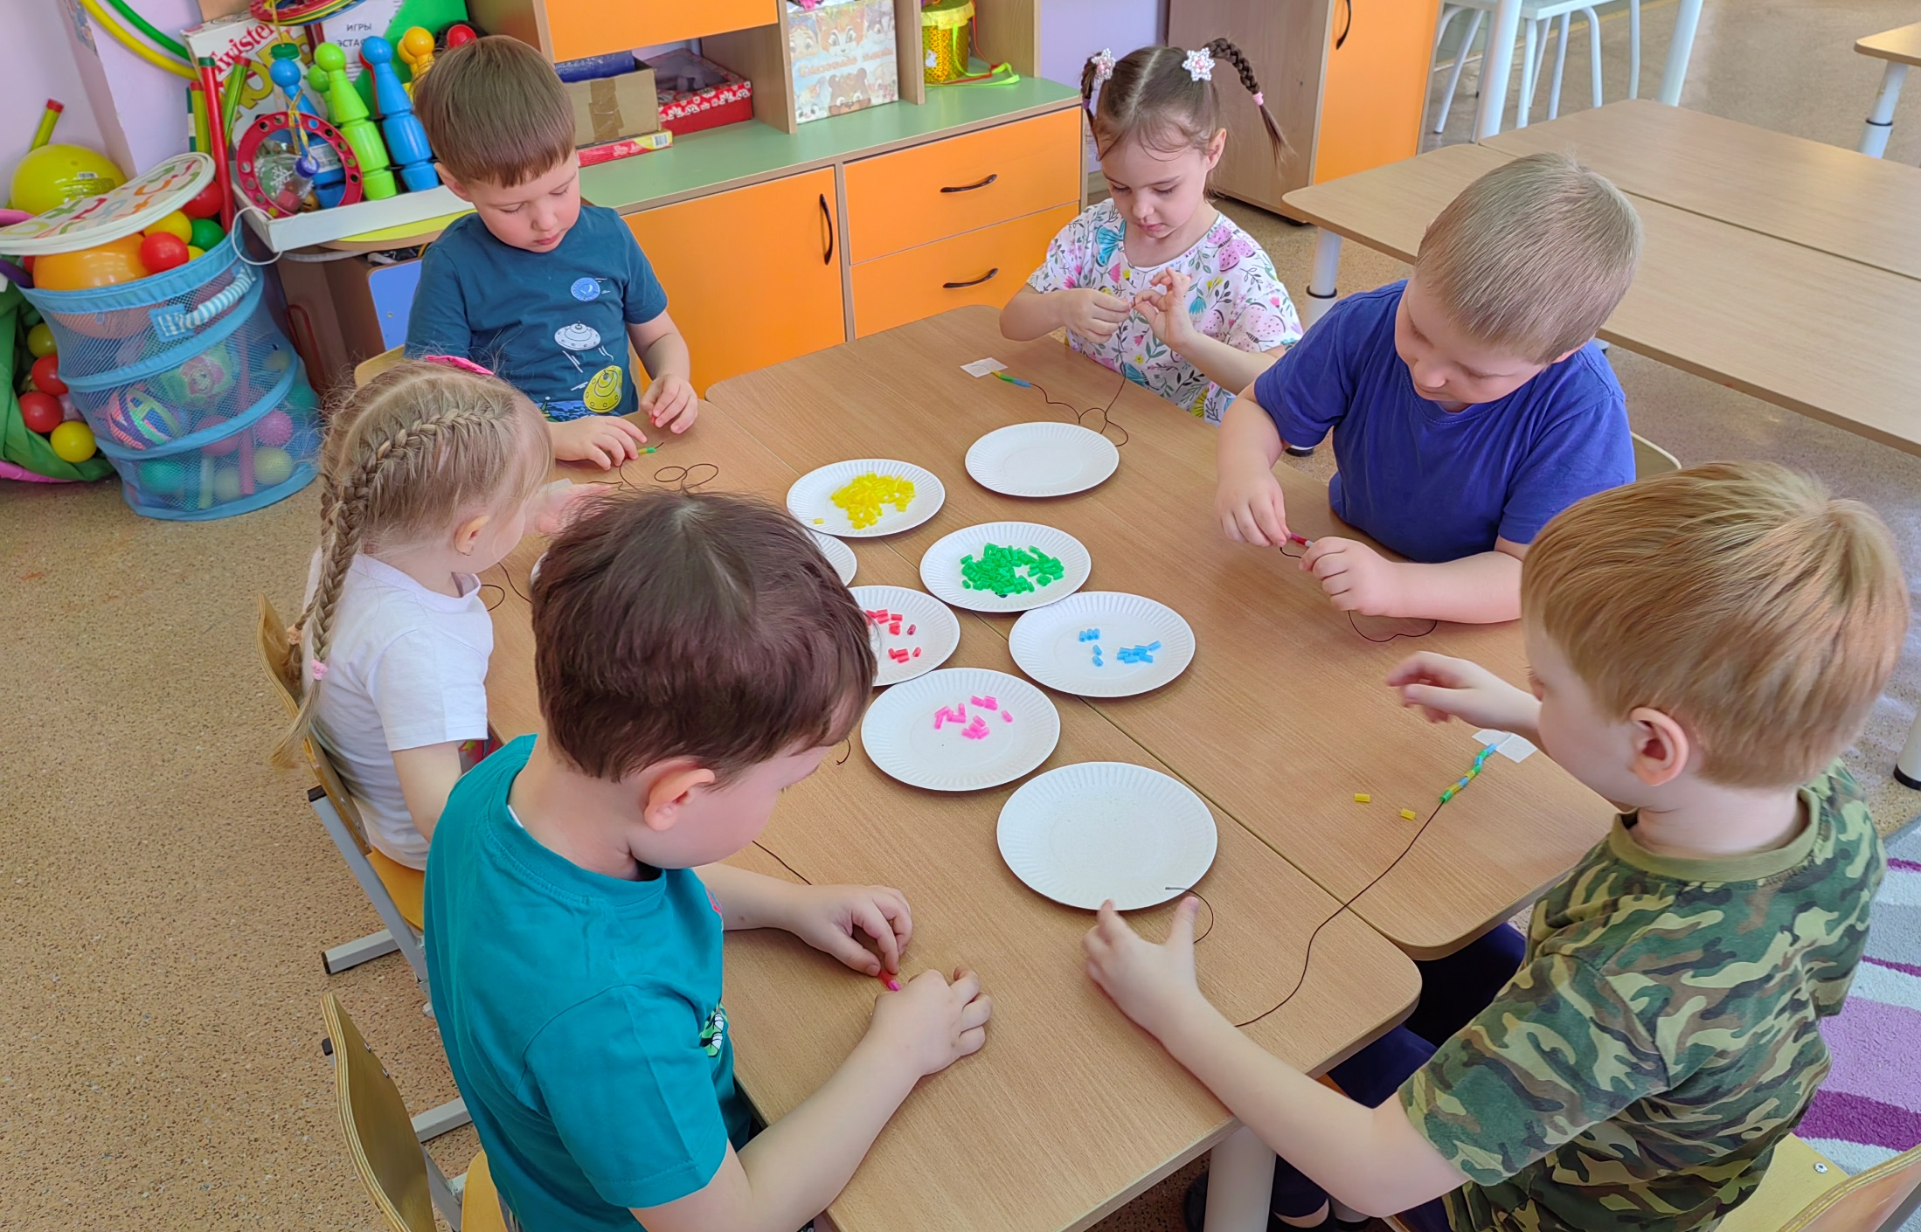
Низание

Slide 28
Работа с родителями

Slide 30
СПАСИБО ЗА ВНИМАНИЕ

